Slide 1
UNIVERSIDAD DE LAS FUERZAS ARMADAS - ESPE
EXPOSICIÓN DEL PROYECTO INVESTIGATIVO DE TITULACIÓN POR:
Andrés Marcelo Pozo Arturo
Iván Sebastián Valencia Pérez

Slide 2
TEMA: “DISEÑO Y CONSTRUCCIÓN DE UN AUTO TANQUE PARA ASFALTO DE 10000 GALONES CON SISTEMA DE RECIRCULACIÓN PARA INDUSTRIA ACERO DE LOS ANDES S.A.”

Slide 3
ANTESCEDENTES
Industria Acero de los Andes (IAA) es una empresa Ecuatoriana que ha estado presente en el desarrollo de la Industria Metalmecánica del país y Latinoamérica desde 1974.
Especializada en el diseño, fabricación y suministro de bienes de capital y proyectos de contenido metalmecánico para los sectores energético, industrial y de infraestructura.
En los últimos años la construcción de carreteras y caminos se ha vuelto un referente en las acciones del gobierno para mejorar la calidad de vida de los pueblos, para mejorar la movilización y para creas más y mejores vías de comercio.

Slide 4
A esto agregarle la diversidad de aplicaciones industriales del material asfáltico como materia prima.
Para la ejecución de este tipo de obras y fabricación de productos, la transportación de un material como el asfalto se vuelve un factor crucial, este al ser un material con una viscosidad alta a temperatura ambiente, se deben calentar para llegar a un punto de ablandamiento ideal y mantener el material en este punto el mayor tiempo posible, para que sea fluido y se pueda trabajar al momento de la descarga. Para esto dentro de la industria internacional se han venido utilizando sistemas móviles de transporte de asfalto que permiten el traslado de este material.

Slide 5
Se va a diseñar un auto tanque de asfalto con un sistema de recirculación que permita el mantener el asfalto con una consistencia adecuada, se comenzará definiendo los parámetros de diseño y posteriormente a eso se seleccionará las mejores opciones, finalmente se generarán los planos y demás entregables para facilitar la construcción del mismo y sus componentes tales accesorios, accesos, etc.

Slide 6
DEFINICIÓN DEL PROBLEMA
Actualmente los sistemas de almacenamiento de asfalto generan problemas, por el enfriamiento del mismo dentro de las tuberías donde el asfalto inevitablemente se enfría al estar fuera del sistema de calentamiento, generando zonas en las que la viscosidad aumenta, lo que genera un atascamiento inicial del tanque almacenador que tiene que ser solucionado por una fuente externa de calor que permita que el asfalto atascado se caliente y pueda ser descargado.
En la actualidad Industria Acero de los Andes no fabrica este tipo de auto tanques para el almacenamiento y transporte de líquidos inflamables como el asfalto.

Slide 7
JUSTIFICACIÓN
Industria Acero de los Andes busca generar una nueva línea de producción en serie de productos metalmecánicos con la fabricación de auto tanques para el transporte de asfalto.

Slide 8
OBJETIVO GENERAL
Realizar el diseño y construcción de un Auto Tanque para Asfalto de 10000 galones con Sistema de Recirculación para Industria Acero de los Andes S.A.
OBJETIVOS ESPECÍFICOS
Definir los parámetros de diseño para un auto tanque de asfalto
Desarrollar el diseño estructural y mecánico del auto tanque de asfalto
Cumplir con la norma de construcción de auto-tanques para transporte de líquidos inflamables NFPA 385.

Slide 9
ALCANCE
A fin de cumplir con el objetivo planteado en el presente proyecto las personas encargadas del mismo entregarán a la empresa Industria Acero de los Andes los siguientes ítems:
Auto tanque de asfalto de 10000 galones con sistema de recirculación.
Soporte estructural del tanque de almacenamiento.
Planos mecánicos de detalle (Empresa).
Planos generales de componentes
Manual de operación.

Slide 10
AUTO TANQUE
Un auto tanque es un depósito especial dedicado al transporte de líquidos, normalmente tienen una sección cilíndrico o elipsoidal, con casquetes o fondos abombados en sus extremos, provisto de válvulas, conducciones y dispositivos de carga y descarga.
Los productos se transportan en estado líquido ya que los fluidos tienen un menor volumen en estado líquido que en gaseoso, pudiendo transportar una mayor cantidad de este.
Los productos que más se transportan son: agua, gasolina, queroseno, GLP, entre otros productos químicos.

Slide 11
NORMAS DE DISEÑO Y SEGURIDAD INDUSTRIAL PARA TANQUES DE ALMACENAMIENTO
Con el objeto de poder determinar todos los factores que influyen dentro de un diseño seguro y confiable, se analizarán los distintos códigos y normativas nacionales e internacionales para la construcción de auto tanques destinados a la transportación de asfalto.

Slide 12
Los códigos y normas de diseño a utilizar para la construcción del auto tanque son las siguientes:
CÓDIGO | DESCRIPCIÓN
NFPA 385 | Standard for Tank Vehicles of Flammable and Combustible Liquids
NFPA 30 | Flammable and Combustible Liquids Code
CFR of United States | Code of Federal Regulations of United States
ASME SECTION VIII | Rules for Construction of Pressure Vessels
NTE INEN 2341 | Derivados del Petróleo. Productos Relacionados con el Petróleo y Afines. Definiciones.
NTE INEN 2266 | Transporte, Almacenamiento y Manejo de materiales peligrosos. Requisitos
NTE INEN 439 | Colores, Señales y Símbolos de Seguridad

Slide 13
Norma NFPA 385: Standard for Tank Vehicles of Flammable and Combustible Liquids
Estándar para auto tanques de líquidos inflamables y combustibles, desarrollado por el Comité Técnico sobre Transporte de Líquidos Inflamables y la Asociación Nacional de Protección contra incendios de los Estados Unidos de América (NFPA).

Slide 14
ALCANCE
Esta norma se aplicará a los vehículos cisterna utilizados para el transporte de asfalto o líquidos inflamables y combustibles.
Proporcionará los requisitos mínimos para el diseño y la construcción de los tanques del camión de carga y de sus accesorios y dispondrá asuntos referentes a los vehículos tanque.

Slide 15
GENERALIDADES
El diseño estructural del auto tanque considerará el peso del cargamento, las características del camino y el frenado.
Los espesores del metal especificados por esta norma serán los espesores mínimos exigidos por la estructura del tanque mismo.
Compatibilidad en características químicas entre el material utilizado en la construcción y el liquido inflamable a transportar.

Slide 16
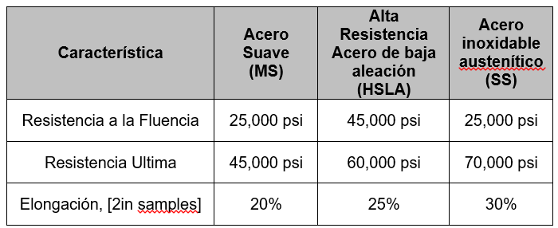
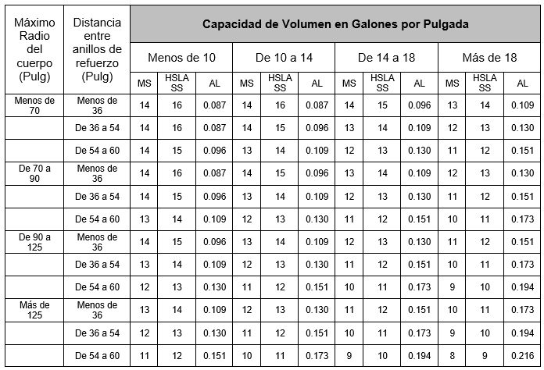
CONCIDERACIONES RELEVANTES
Material y Espesor
Todo el material de construcción de las partes de un tanque de carga no requiere cumplir con ASME Boiler and Pressure Vessel.
Espesor mínimo del cuerpo en Calibre (Acero) y Milecimas de pulgada (Aluminio)
Propiedades de Acero
Espesor mínimo de cabezas, mamparas, espejos en Calibre (Acero) y Milecimas de pulgada (Aluminio).

Slide 17
CONCIDERACIONES RELEVANTES
Integridad Estructural
Los tanques de carga contarán con elementos estructurales adicionales cuanto sea necesario para prevenir esfuerzos de tensión que resulten en exceso a aquellos permitidos
Juntas Soldadas
Todos las juntas soldadas de acero suave (MS), acero poco aleado de alta resistencia (HSLA), y acero inoxidable austenítico (SS) serán hechos de acuerdo con la buena práctica reconocida y la eficacia de cualquier junta no serán menores 85% de las características mecánicas del metal.
Soportes y Anclaje
Los tanques serán fijados y asegurados de tal forma que se eliminen cualquier movimiento del tanque mismo ante una parada y/o arranque brusco o un giro del mismo.

Slide 18
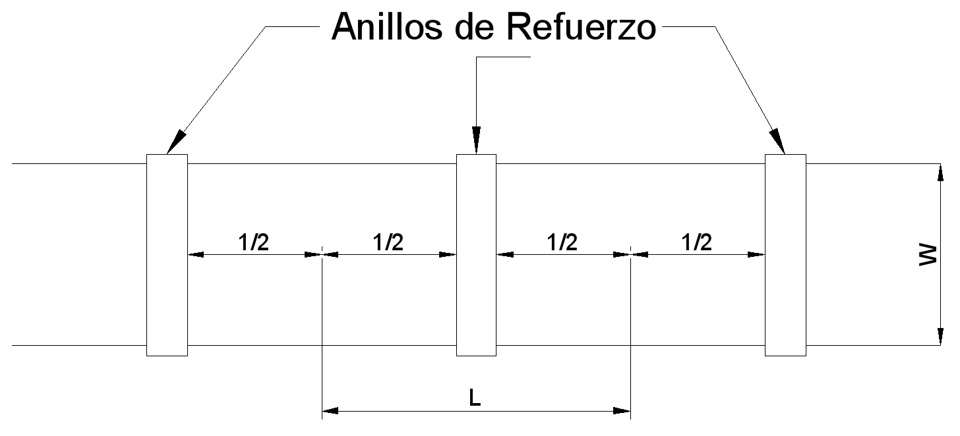
CONCIDERACIONES RELEVANTES
Refuerzos Circunferenciales
Los tanques con espesores en cuerpo menores de 3/8 pulg. (9.3 milímetros), deberán contar con un refuerzo circunferencial con bafles y/o refuerzos de anillo.
Los refuerzos circunferenciales tendrán una separación no mayor a 60 pulg. (1524 milímetros). Además, dichos refuerzos serán situados a 1 pulg. (25.4 milímetros) de los puntos de discontinuidad en la alineación longitudinal de la plancha del cuerpo.
Los bafles o los anillos de refuerzo, serán circunferencialmente soldados al cuerpo del tanque. La soldadura será no menor al 50% de la circunferencia total del recipiente, y el espacio máximo no soldado de la junta no excederá 40 veces el grosor del cuerpo.

Slide 19
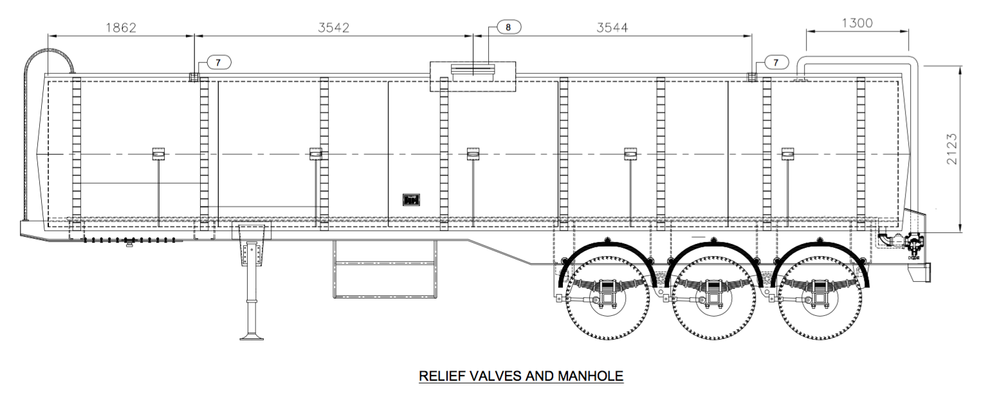
CONCIDERACIONES RELEVANTES
Aberturas de Llenado y Entradas de Hombre
Cada tanque de almacenamiento contará con una “entrada de hombre” de abertura libre de por lo menos 15 pulg. (381 milímetros) de diámetro.
Respiraderos para Tanques de Carga de Asfalto
Cada tanque de carga usado para asfalto contará con un respiradero que tenga abertura efectiva por lo menos de 2” de diámetro interior (50 milímetros).

Slide 20
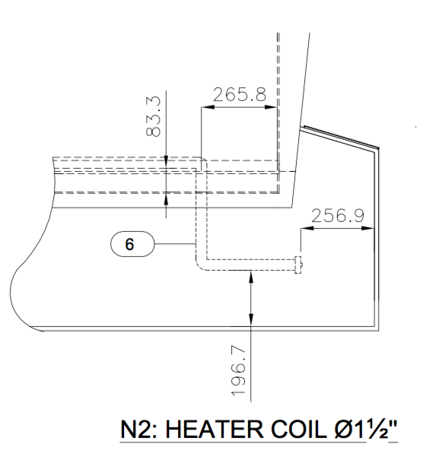
CONCIDERACIONES RELEVANTES
Hornilla y Tubos de Calentamiento en Auto-Tanques para Asfalto
El fondo de los tubos internos de la hornilla será situado tan bajo en el tanque tanto como se lo permita el diseño.
Debe contarse con las instrucciones para la operación adecuada del equipo de la hornilla y del bombeo. Estas instrucciones deberán encontrarse en el vehículo permanentemente.

Slide 21
Norma NTE INEN 2266: Transporte, Almacenamiento y Manejo de materiales peligrosos. Requisitos
Norma Técnica Ecuatoriana que establece los requisitos que se deben cumplir para el transporte, almacenamiento y manejo de materiales peligrosos.

Slide 22
ALCANCE
Esta norma se aplica a las actividades de producción, comercialización, transporte, almacenamiento y manejo de materiales peligrosos dentro del Ecuador.

Slide 23
CONCIDERACIONES RELEVANTES
Clasificación de los materiales
Clase 1: Explosivos
Clase 2: Gases
Clase 3: Líquidos Inflamables
Clase 4: Sólidos Inflamables
Clase 5: Sustancias Comburentes y Peróxidos Orgánicos
Clase 6: Sustancias Tóxicas y Sustancias Infecciosas
Clase 7: Material Radioactivo
Clase 8: Sustancias Corrosivas
Clase 9 : Sustancias y Objetos Peligrosos Varios

Slide 24
CONCIDERACIONES RELEVANTES
Etiquetado y Rotulado
Clase 3: Líquidos Inflamables
Son los líquidos, mezclas de líquidos o líquidos que contienen sustancias sólidas en solución o suspensión que desprenden vapores inflamables a una temperatura no superior a 60 ºC .
Los líquidos combustibles se los clasifica según el grado de peligro de la sustancia a transportar: Grado 1: Alto Peligro, Grado 2: Medio Peligro, Grado 3: Bajo Peligro.
Al asfalto, se los clasifica dentro de la Clase 3.

Slide 25
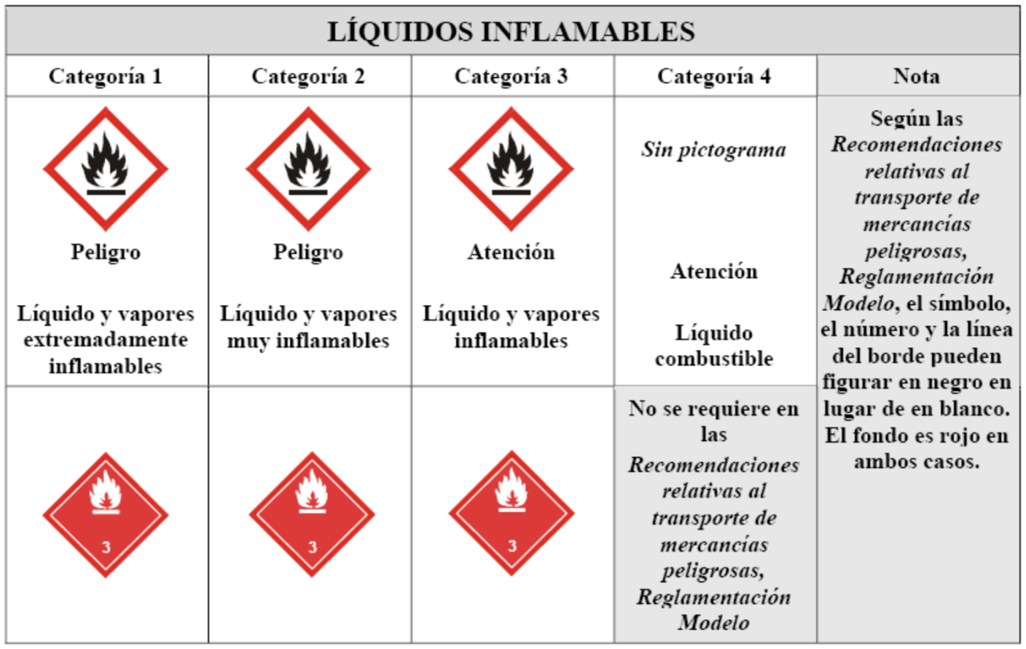
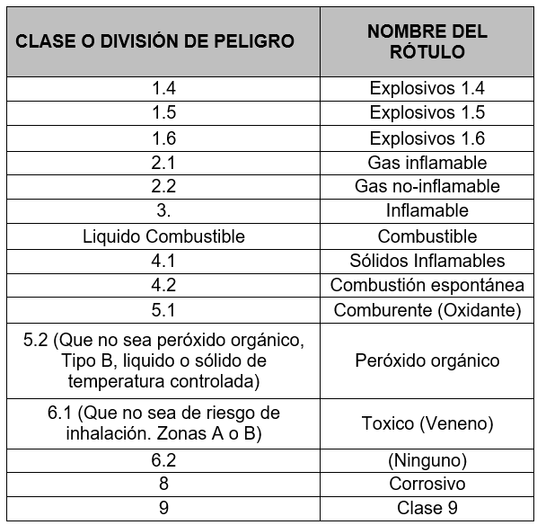
CONCIDERACIONES RELEVANTES
Etiquetado y Rotulado

Slide 26
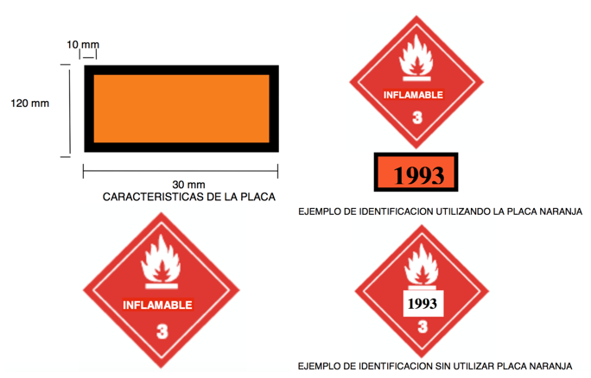
CONCIDERACIONES RELEVANTES
Etiquetado y Rotulado

Slide 27
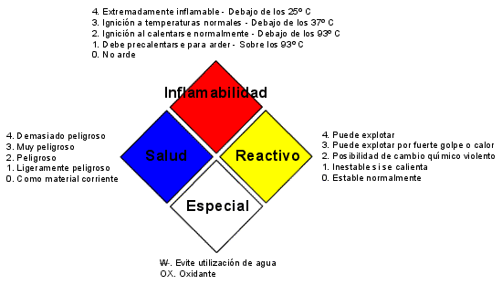
CONCIDERACIONES RELEVANTES
Etiquetado y Rotulado
El Código NFPA 704 establece un sistema de identificación de riesgos para que en un eventual incendio o emergencia, las personas afectadas puedan reconocer los riesgos de los materiales.

Slide 28
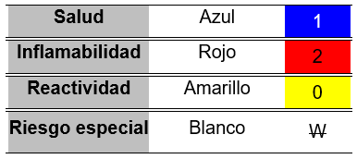
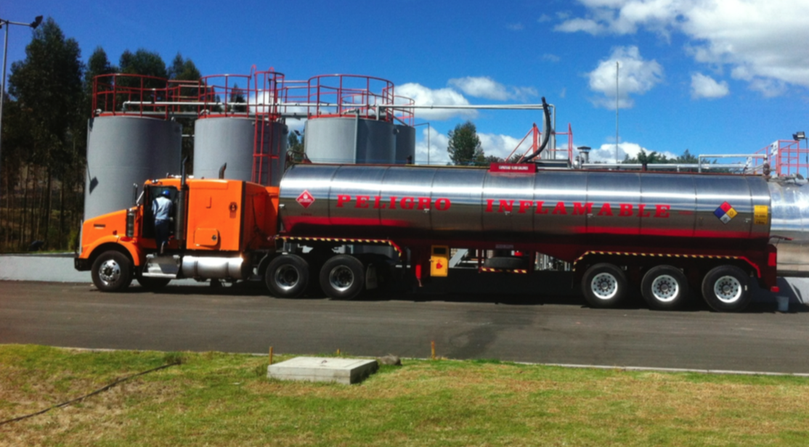
CONCIDERACIONES RELEVANTES
Etiquetado y Rotulado
Para el transporte de asfalto los grados de peligrosidad son los siguientes:
Adicionalmente debe llevar la inscripción “PELIGRO INFLAMABLE”

Slide 29
Normativas de la Agencia de Regulación y Control Hidrocarburífero - ARCH
La Agencia de Regulación y control Hidrocarburífero regula y controla las operaciones y actividades relacionadas con el aprovechamiento de los recursos hidrocarburíferos.

Slide 30
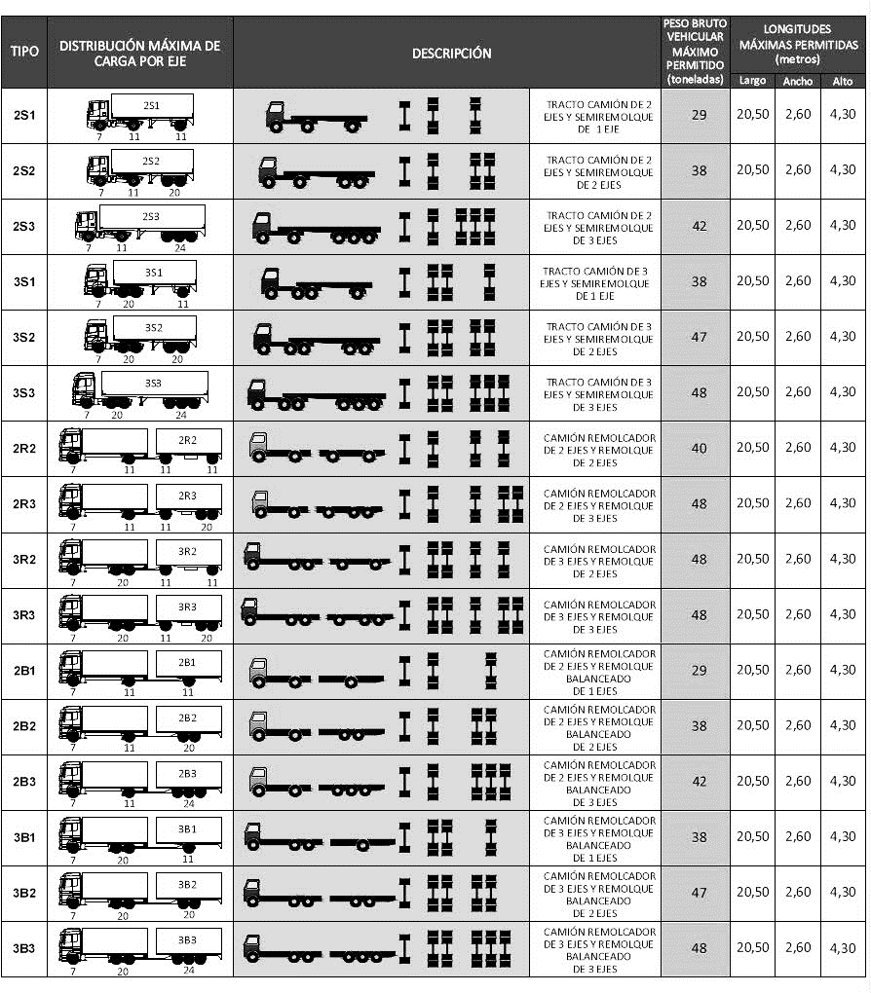
CONCIDERACIONES RELEVANTES
Las unidades de carga, remolques y semirremolques que realizan operaciones de transporte de carga nacional o internacional dentro del territorio nacional; deberán someterse a las dimensiones y pesos máximos permitidos normados en la siguiente tabla nacional de pesos y dimensiones.

Slide 31
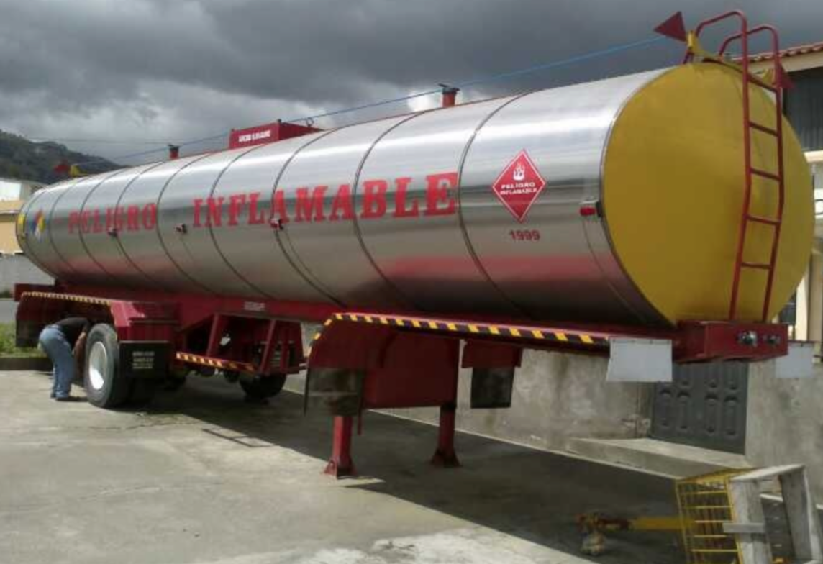
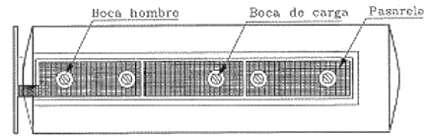
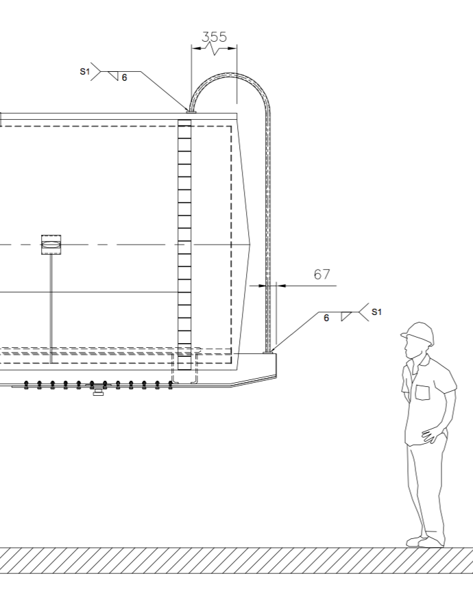
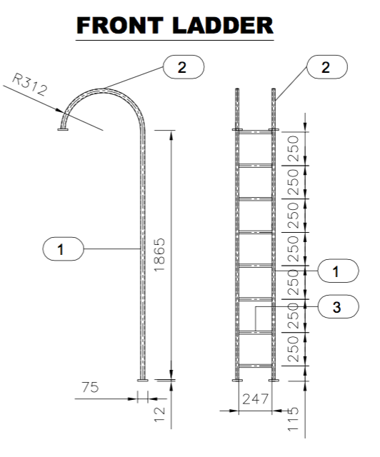
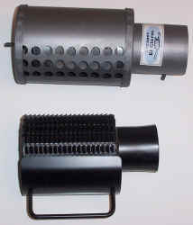
CONCIDERACIONES RELEVANTES
Dispositivos de Seguridad
Arrestallamas, Plataforma Superior, Escalera de Acceso, Línea de Vida, Iluminación longitudinal.

Slide 32
AISLAMIENTO TÉRMICO PARA AUTOTANQUES
Los tanques para almacenamiento de asfalto requieren de un aislamiento térmico que evite la pérdida de calor de este material debido a que, este al enfriarse se vuelve altamente viscoso e inmanejable.
La gran mayoría de auto tanques construidos en el país y el mundo utilizan lana de vidrio como aislante ya que este provee una buena relación precio-prestaciones.
Las principales prestaciones de este material son:
Baja conductividad térmica
Incombustibilidad
No capta humedad
Reciclable

Slide 33
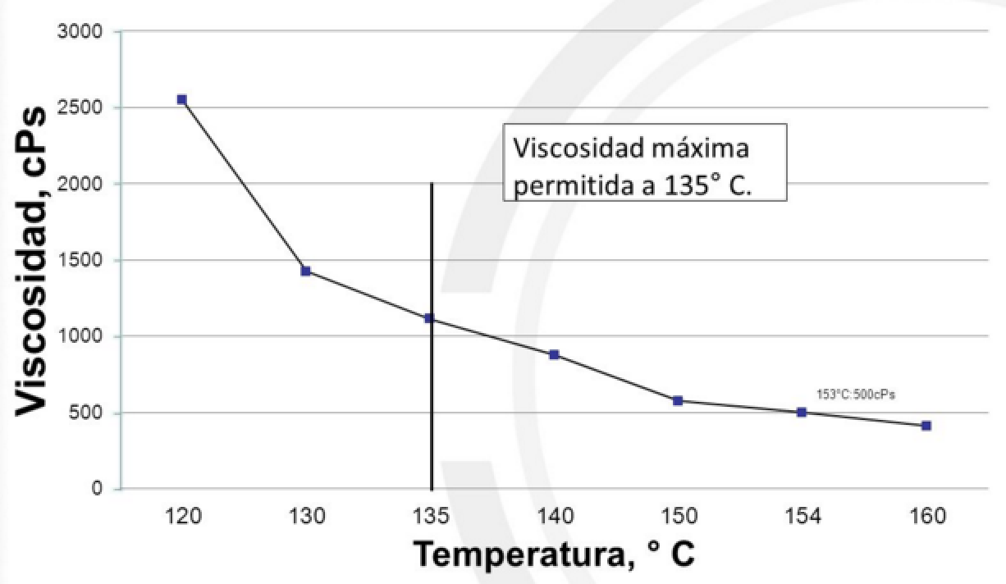
CALENTAMIENTO DE ASFALTO
En el proceso de carga y descarga de asfalto es necesario que mantenga una temperatura adecuada para que puede fluir fácilmente y lograr un vaciado rápido con la mayor homogeneidad posible.
El sistema de calentamiento se compone de serpentines dentro del tanque, que transfieren calor al asfalto mediante aceite térmico que es bombeado por los serpentines a una temperatura promedio de 210 ºC.

Slide 34
Fluido de Calentamiento: El aceite térmico es un fluido de transferencia de calor formulado para satisfacer los requisitos de los sistemas circulantes calientes que operan a temperaturas de hasta 360 °C
Selección de aceite térmico: La selección del fluido térmico para transferir calorías o frigorías a un proceso depende básicamente de las condiciones de temperatura y de presión a las que esté sometido el fluido

Slide 35
Ventajas:
Altas temperaturas (250 a 350°C) con presiones bajas.
Elimina el tratamiento de agua
Elimina el mantenimiento a trampas de vapor
Elimina la línea de condensados (corrosión)
Desventajas:
Una capacidad de calor muy alta en movimiento, que requiere de bombas recirculadoras y válvulas especiales, así como un alto grado de aislamiento térmico.
Degradación con el tiempo del aceite térmico. No deben existir por ningún motivo fugas de aceite térmico. Peligro de fuego, contaminación y envenenamiento. Costo alto del aceite térmico.
Control excesivo necesario del aceite térmico (degradación).

Slide 36
SISTEMA DE RECIRCULACIÓN DE ASFALTO
El sistema de recirculación tiene como objetivo lograr una homogeneización de consistencia del asfalto almacenado en el auto tanque y evitar un precalentamiento de la válvula de descarga.
Durante el transporte de asfalto se generan natas en la superficie del mismo, debido al asentamiento y enfriamiento al ser almacenada por un periodo de tiempo. Este fenómeno es reversible y se soluciona recirculando la mezcla antes de realizar la descarga.

Slide 37
Acciones necesarias para la obtención de una buena mezcla asfáltica
La recirculación se la utiliza durante el transporte de asfalto y consiste en una tubería que inicia desde un punto inferior del auto tanque hasta la parte superior, con la ayuda de una bomba para asfalto que a su ver puede ser usada para el proceso de descarga. De esta manera se logra eliminar los asentamientos de asfalto y entregar una mezcla homogénea en la descarga.
 | Tanque de Asfalto
Acciones Necesarias | Calentamiento
 | Agitación
 | Recirculación
 | Aislamiento

Slide 38
DESARROLLO Y ANÁLISIS DE DIAGRAMAS FUNCIONALES

Slide 39
Análisis Funcional Nivel 0
Análisis Funcional Nivel 1

Slide 40
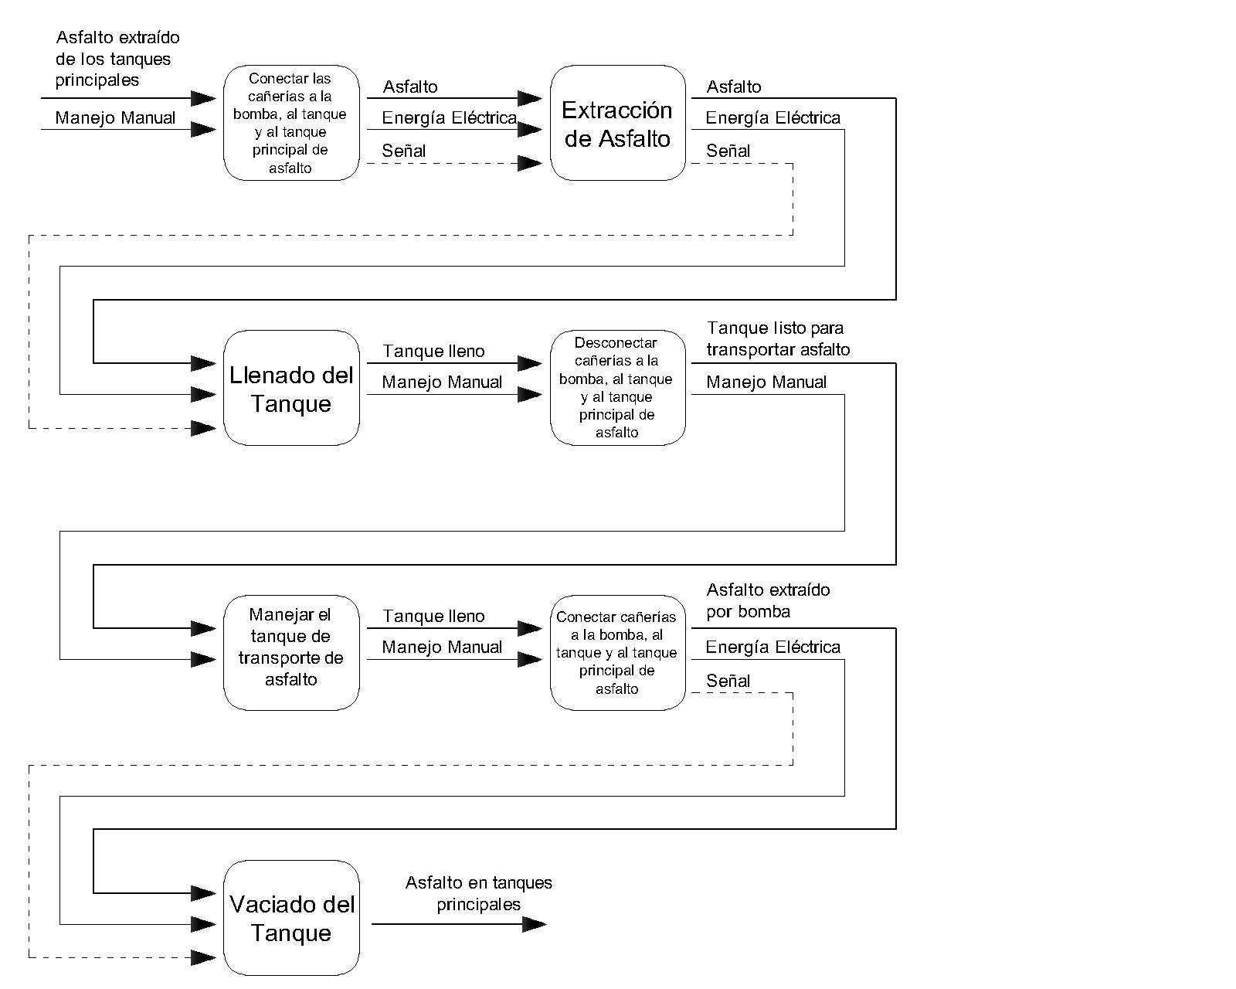
Análisis Funcional Nivel 2

Slide 41
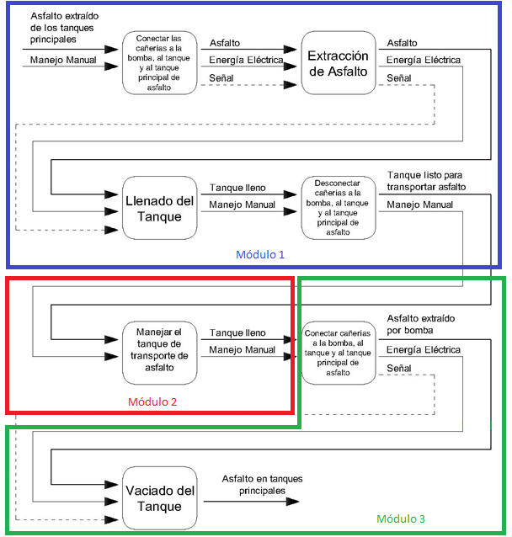
Definición de Módulos

Slide 42
SELECCIÓN DE ALTERNATIVAS: SECCIÓN
Característica | Importancia | Circular | Elíptica
Costo | 10 | 10 | 9
Facilidad de diseño | 9 | 9 | 8
Facilidad de montaje | 9 | 9 | 9
Facilidad de fabricación | 8 | 8 | 7
Seguridad | 10 | 6 | 10
Mantenibilidad | 9 | 9 | 9
TOTAL | 55 | 51 | 52

Slide 43
SELECCIÓN DE ALTERNATIVAS: CABEZAS
Característica | Importancia | Plana | Semielíptica | Toriesférica | Semiesférica
Costo | 10 | 10 | 6 | 7 | 5
Facilidad de diseño | 9 | 9 | 7 | 7 | 6
Facilidad de montaje | 9 | 9 | 9 | 9 | 8
Facilidad de fabricación | 8 | 8 | 7 | 7 | 6
Seguridad | 9 | 6 | 8 | 8 | 9
Mantenibilidad | 9 | 8 | 8 | 8 | 9
TOTAL | 54 | 50 | 45 | 46 | 43

Slide 44
SELECCIÓN DE ALTERNATIVAS: AISLAMIENTO TÉRMICO
Característica | Importancia | Lana de Roca | Lana de Vidrio
Costo | 10 | 8 | 10
Facilidad de montaje | 9 | 9 | 9
Seguridad | 8 | 8 | 8
Capacidad de aislamiento | 9 | 9 | 8
TOTAL | 36 | 34 | 35

Slide 45
CASA DE LA CALIDAD

Slide 46
DISEÑO MECÁNICO DEL AUTO TANQUE

Slide 47
GENERALIDADES Y DEFINICIONES PREVIAS
Parámetros de Diseño
$T_{d}$ = 160 ºC = Temperatura de diseño.
$P_{d}$ = 101325 Pa = Presión de diseño atmosférica
Bases de Diseño
Norma NFPA 385 – NTE INEN – ARCH

Slide 48
MATERIAL A TRANSPORTAR
ASFALTO COMERCIAL AC-20

Slide 49
MATERIALES PARA CONSTRUCCIÓN
Cuerpo Elíptico | ASTM A36
Tapas Delantera y Posterior | ASTM A36
Espejos Deflectores | ASTM A36
Chasis | ASTM A36
Recubrimiento Exterior | AISI 430
Aislamiento Térmico | Lana de Vidrio
Serpentín de Calentamiento | ASTM A106 B
Tubería Sistema de Recirculación | ASTM A106 B

Slide 50
MATERIAL PARA CONSTRUCCIÓN DEL TANQUE
ACERO ASTM-A36
PROPIEDADES | VALOR
Módulo de Elasticidad | 2x10⁵
Factor de Poisson | 0.26
Módulo de Rigidez | 7.93x10⁴ MPa
Coeficiente de Expansión Térmica | 11.7x10⁶ /K
Densidad | 7850 Kg/m³
Conductividad | 44.99 W/(m*K)
Calor Especifico | 0.5 KJ/(Kg*K)
Resistencia a la Fluencia Tracción | 250 MPa
Resistencia Final Tracción | 400 MPa

Slide 51
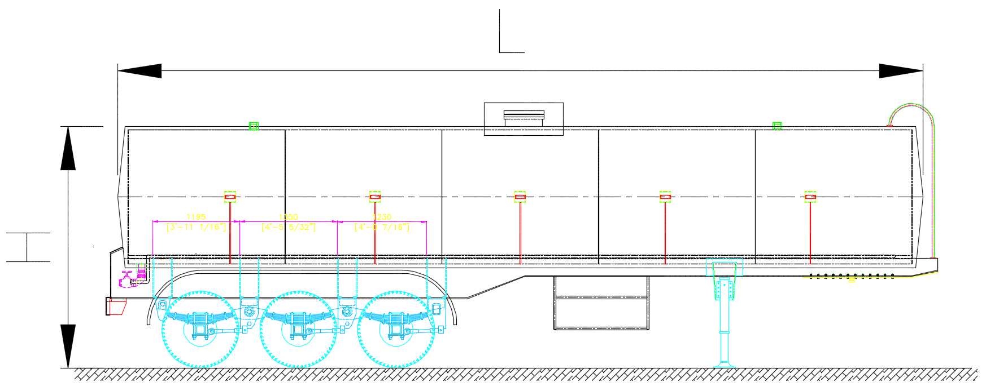
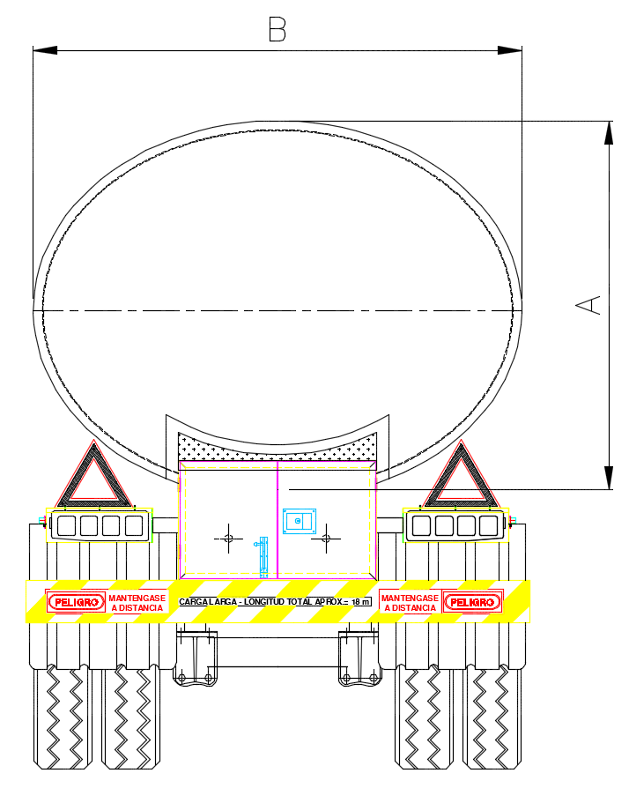
DIMENSIONES GENERALES DEL AUTO TANQUE
Longitud Total Máxima = 18.00 metros
Longitud Total; L = 11.50 metros
Altura Máxima; H = 3.60 metros
Ancho Máximo; B = 2.60 metros

Slide 52
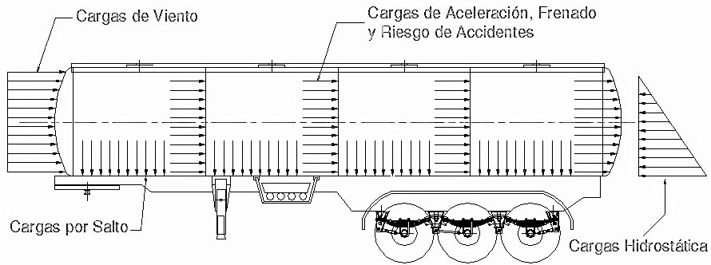
CARGAS
Se tienen distintas cargas tomando en cuenta que el fluido se transporta a presión atmosférica, las cargas a considerar son:
La presión Hidrostática del peso del fluido sobre el tanque.
Cargas por Viento.
Carga por aceleración y frenado.
Cargas contra riesgo de accidentes por impacto.
Cargas generadas por el movimiento del fluido en el transporte
Esfuerzos localizados: Peso del tanque, accesorios, sistemas de calentamiento, aislamiento, etc.

Slide 53
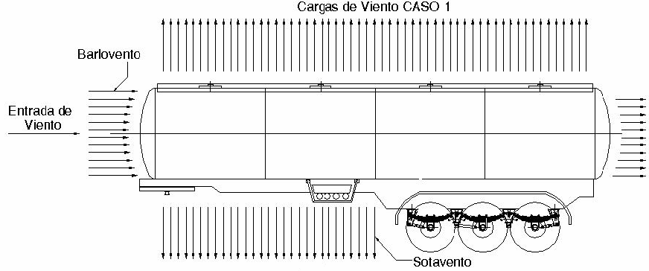
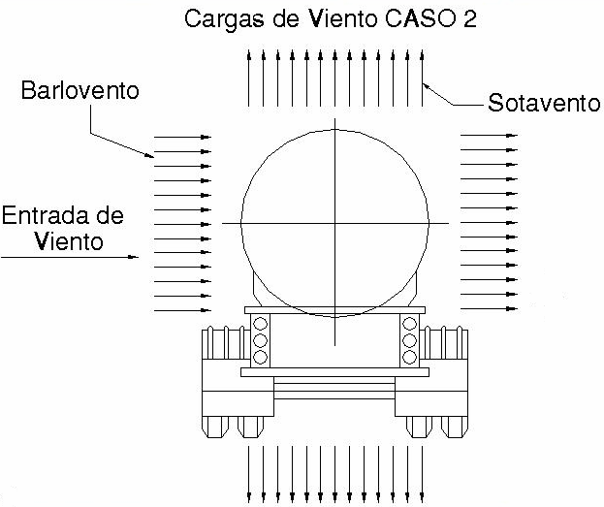
CARGAS POR VIENTO
Cargas por Frontales
Cargas por Laterales

Slide 54
CARGAS POR VIENTO
Según el código de construcción ASCE 7-98
$$Fv=q∙G∙Cf∙Af$$
Donde:
$Fv$ = Fuerza ejercida por la presión del viento (lb/pie³).
$q$ = Presión del viento (lb/pie³).
$G$ = Factor de efecto por ráfaga.
$Cf$ = Coeficiente de Fuerza (de 0.7 a 0.9).
$Af$ = Área proyectada expuesta al viento (pie²).

Slide 55
CARGAS POR VIENTO
Según el código de construcción ASCE 7-98
$$q=0.00256∙kz∙kzt∙I∙{V_{V}}^{2}$$
Donde:
$q$ = Presión del viento (lb/pie³).
$kz$ = Coeficiente de exposición por presión dinámica.
$kzt$ = Factor topográfico.
$I$ = Factor de Importancia.
$V_{V}$ = Velocidad del viento (MPH)

Slide 56
CARGAS POR VIENTO
$G$ = Factor de efecto por ráfaga. = 0.85
Valor estándar por exposición.
$Cf$ = Coeficiente de Fuerza = 0.8
Geometría Cilíndrica
$kz$ = Coeficiente de exposición por presión dinámica. = 1.03
Exposición de sitios abiertos
$kzt$ = Factor topográfico. = 2
Máximo factor conservador.
$I$ = Factor de Importancia. = 1.15
Tabla 3-9. Tipo de uso de la estructura
$V_{V}$ = Velocidad del viento (MPH) = 110 MPH
Recomienda ASCE 7-98. Conservador

Slide 57
CARGAS POR VIENTO
Presión de la velocidad de viento
$$q=0.00256∙kz∙kzt∙I∙{V_{V}}^{2}$$
$kz=1.03$
$kzt=2.00$
$I=1.15$
$V_{V}=110 MPH$
$$q=0.00256∙1.03∙2.00∙1.15∙{110}^{2}=73.38\left(\frac{lbf}{{pie}^{2}}\right)$$

Slide 58
CARGAS POR VIENTO
Cargas por viento Frontal
Área proyectada expuesta al viento
$$Af=π∙\frac{A}{2}∙\frac{B}{2}$$
$$Af=π∙\frac{2.52}{2}∙\frac{1.984}{2}=3.926 m^{2}=42.27 {pie}^{2}$$

Slide 59
CARGAS POR VIENTO
Cargas por viento Frontal
Fuerza aplicada por el viento
$$F=q∙G∙Cf∙Af$$
$$Fv1=73.38∙0.85∙0.80∙42.27=2109.2 lbf$$
$$Fv1=9382.19 N$$

Slide 60
CARGAS POR VIENTO
Cargas por viento Lateral
Área proyectada expuesta al viento
$$Af=L∙H$$
$$Af=10.90∙3.60=39.24 m^{2}=422.38 {pie}^{2}$$

Slide 61
CARGAS POR VIENTO
Cargas por viento Lateral
Fuerza aplicada por el viento
$$F=q∙G∙Cf∙Af$$
$$Fv2=73.38∙0.85∙0.80∙422.38=21076.66 lbf$$
$$Fv2=93753.65 N$$

Slide 62
PRESIÓN HIDROSTÁTICA
Es la carga más importante para él cálculo de la resistencia del tanque, ya que se debe al peso del producto a transportar, debido a que ejerce fuerzas perpendiculares sobre la superficie que lo contiene.
$$P_{h}=ρ∙g∙h_{max}+P_{o}$$
Donde:
$P_{h}$ = Presión hidrostática (Pa).
$ρ$ = Densidad del fluido (Kg/m³).
$g$ = Aceleración de la gravedad (m/s²).
$h_{max}$ = Altura máxima del Fluido (m).
$P_{o}$ = Presión atmosférica (Pa).

Slide 63
PRESIÓN HIDROSTÁTICA
Se considera que la densidad del fluido debe ser a la temperatura de diseño.
$ρ=952\frac{Kg}{m^{3}} @ T_{d}=160$ ºC
$h_{max}=1.854 m$
$g=9.81\frac{m}{s^{2}}$
$P_{o}=101325 Pa$
$$P_{h}=952∙9.81∙1.854+101325=118639 Pa$$

Slide 64
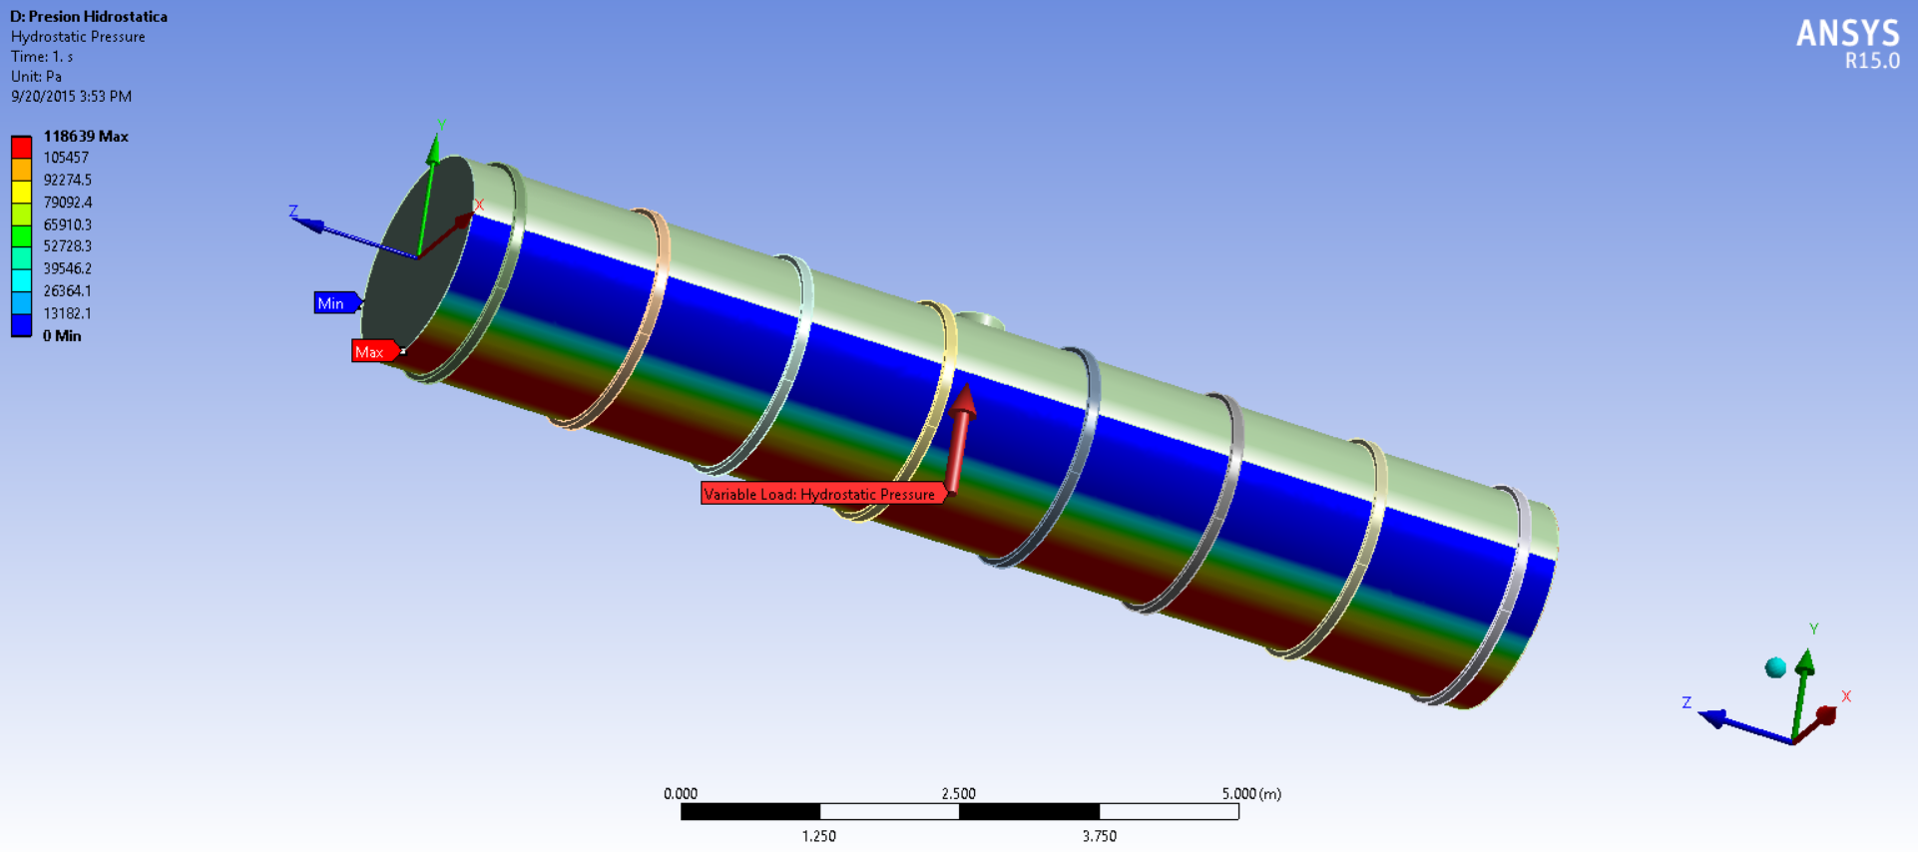
PRESIÓN HIDROSTÁTICA

Slide 65
CARGA POR RIESGO DE ACCIDENTE
La consideración de una carga de prevención de accidentes, es un 25% de la aceleración de la gravedad, que lo establece el código DOT 412 debido a las cargas generadas por el movimiento del fluido, y debe ser simulada sobre todos los ejes en el tanque.
La fuerza generada por riesgo de accidentes se produce sobre cada espejo, y una cabeza del tanque debido a la aceleración o frenado del vehículo.
$$F_{ra}=\frac{m}{N+1}∙a_{ra}$$
Donde:
$m$ = Masa de asfalto (Kg).
$N$ = 4 = Número de espejos.
$a_{ra}$ = Aceleración de riesgo de accidente (m/s²).

Slide 66
CARGA POR RIESGO DE ACCIDENTE
Se considera que la masa de asfalto es a la capacidad máxima del auto-tanque.
${Volumen}_{max}=10000 Galones=37.85 m^{3}$
$ρ=952\frac{Kg}{m^{3}} @ T_{d}=160$ ºC
$$m=ρ∙{Volumen}_{max}$$
$$m=952∙37.85=36033.2 Kg$$
Según el código DOT 412 la aceleración de riesgo de accidente es un cuarto de la aceleración de la gravedad.
$$a_{ra}=0.25∙g$$
$$a_{ra}=0.25∙9.81=2.45\frac{m}{s^{2}}$$

Slide 67
CARGA POR RIESGO DE ACCIDENTE
$$F_{ra}=\frac{m}{N+1}∙a_{ra}$$
$$F_{ra}=\frac{36033.2}{4+1}∙2.45$$
$$F_{ra}=17656.27 N$$

Slide 68
CARGA POR RIESGO DE ACCIDENTE EN SALTO
Son cargas generadas por las superficies irregulares de las carreteras, lo que generaría roturas o fisuras en el tanque, chasis y los anillos de refuerzo del cuerpo del tanque.
$$F_{rs}=m∙a_{ra}$$
Donde:
$m$ = Masa de asfalto (Kg).
$a_{ra}$ = Aceleración de riesgo de accidente (m/s²).
$$F_{rs}=36033.2∙2.45=88281.34 N$$

Slide 69
CARGA POR ACELERACIÓN Y FRENADO
Mediante la experiencia de transportistas profesionales se registran los valores promedio de los datos requeridos para calcular la aceleración y el frenado requeridos para calcular la presión sobre el tanque.
$$F_{av}=\frac{m}{N+1}∙a_{v}$$
Donde:
$m$ = Masa de asfalto (Kg).
$N$ = 4 = Número de espejos.
$a_{v}$ = Aceleración del vehículo (m/s²).

Slide 70
CARGA POR ACELERACIÓN Y FRENADO
Aceleración del vehículo
$$a_{v}=\frac{{V_{f}}^{2}−{V_{0}}^{2}}{2∙d}$$
Donde:
$V_{0}$ = Velocidad inicial del vehículo (m/s).
$V_{f}$ = Velocidad final del vehículo (m/s).
$d$ = Distancia que recorre el vehículo (m).

Slide 71
CARGA POR ACELERACIÓN Y FRENADO
Aceleración del vehículo
$$a_{v}=\frac{{V_{f}}^{2}−{V_{0}}^{2}}{2∙d}$$
La velocidad alcanzada de un auto-tanque cargado en una distancia de 100 metros desde el arranque del vehículo es de 30 KPH (8.33 m/s²).
$V_{0}=0 \frac{m}{s}$
$V_{f}=8.33 \frac{m}{s}$
$d=100 m$
$$a_{v}=\frac{{8.33}^{2}−0}{2∙100}=0.346\frac{m}{s^{2}}$$

Slide 72
CARGA POR ACELERACIÓN Y FRENADO
$$F_{av}=\frac{m}{N+1}∙a_{v}$$
$$F_{av}=\frac{36033.2}{4+1}∙0.346$$
$$F_{av}=2493.50 N$$
Esta fuerza se suma a la carga de riesgo de accidente, siendo la mayor fuerza que soportarán los espejos y una de las cabezas.

Slide 73
FACTOR DE SEGURIDAD
El máximo esfuerzo de diseño calculado en cualquier punto del tanque no debe exceder el 25 por ciento del esfuerzo de tensión del material utilizado estipulado por la norma NFPA 385 y el Código de Regulaciones Federales de Estados Unidos.
En base a estos requisitos de diseño, el factor de seguridad para vehículos de carga de líquidos inflamables debe ser igual o superior a 4, considerando una postura conservadora en cada aspecto del diseño del auto-tanque.
$$FS≥4$$

Slide 74
DISEÑO DEL CUERPO DEL TANQUE
Para el cálculo de espesor necesario se realizará una comparación entre lo establecido como requisitos mínimos de la norma NFPA 385 y los cálculos realizados con las fórmulas que proporciona la norma ASME Sección VIII, División 2.
$$t_{c}=\frac{P_{d}∙R_{i}}{S_{m}∙E+0.6∙P_{d}}$$
Donde:
$t_{c}$ = Espesor de la pared del cuerpo del tanque (in).
$P_{d}$ = Presión de diseño (PSI).
$R_{i}$ = Radio interior (in).
$S_{m}$ = Esfuerzo máxima admisible en tensión del material (PSI).
$E$ = Eficiencia de las juntas.

Slide 75
DISEÑO DEL CUERPO DEL TANQUE
Presión de Diseño
$$P_{d}=P_{o}+\left(0.1∙P_{o} ó 30 psi (MAYOR)\right)+P_{ca}$$
Donde:
$P_{o}$ = 14.696 psi = Presión de operación atmosférica (PSI).
$P_{ca}$ = Presión de columna de agua (PSI).
Para la presión de diseño se debe considerar adicionalmente un 10% de la presión de operación o 30 psi, el que sea mayor.
$${0.1∙P}_{o}=0.1∙14.696=1.47 psi$$
$$30 psi>1.47 psi$$

Slide 76
DISEÑO DEL CUERPO DEL TANQUE
Presión de Columna de Agua
$$P_{ca}=0.75∙B∙0.433$$
Donde:
$B$ = 1854 mm = 6.083 pies = Altura máxima del fluido (pie).
$$P_{ca}=0.75∙6.083∙0.433=1.975 psi$$
Presión de Diseño
$$P_{d}=P_{o}+\left(0.1∙P_{o} ó 30 psi (MAYOR)\right)+P_{ca}$$
$$P_{d}=14.696+30+1.975=46.671 psi$$

Slide 77
DISEÑO DEL CUERPO DEL TANQUE
Radio Interior del Cuerpo del Tanque
Debido a que el tanque tiene una sección elíptica se ha considerado utilizar un radio promedio.
$$R_{i}=\frac{A+B}{4}$$
Donde:
$A$ = 2420 mm = Diámetro horizontal del tanque (in).
$B$ = 1854 mm = Diámetro vertical del tanque (in).
$$R_{i}=\frac{2420+1854}{4}=1068.5 mm=42.047 in$$

Slide 78
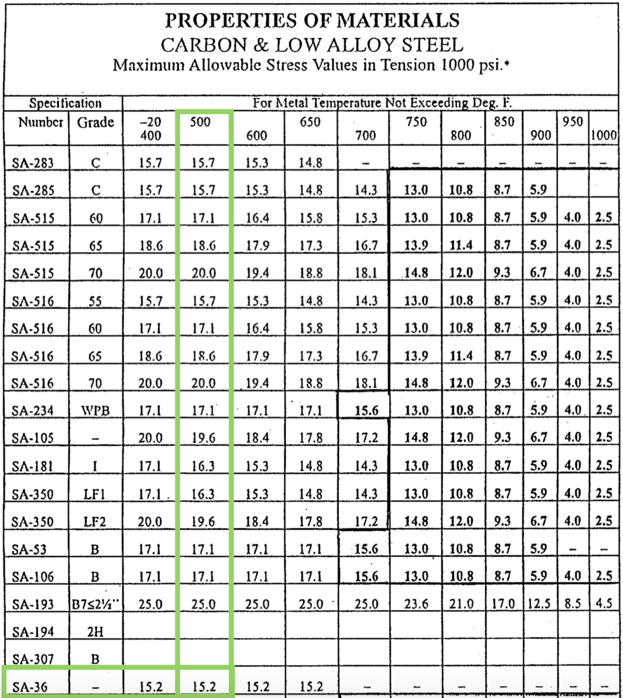
DISEÑO DEL CUERPO DEL TANQUE
Presión Máxima
Admisible del Material
$T_{d}=160 ℃$
$T_{d}=433.15℉$
$Material=$
$ASTM A−36$
Por lo tanto:
$S_{m}=15.2 psi$

Slide 79
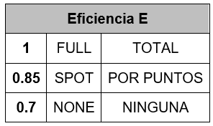
DISEÑO DEL CUERPO DEL TANQUE
Eficiencia de las Juntas Soldadas
El valor de la eficiencia de la junta E, va a depender del tipo de unión y del grado de radiografía que se aplique.
La norma NFPA 385 establece como mínimo una eficiencia de 0.85, pero como parte de la metodología del proceso constructivo del la empresa Acero de los Andes se establece una eficiencia de 1.
$$E=1$$

Slide 80
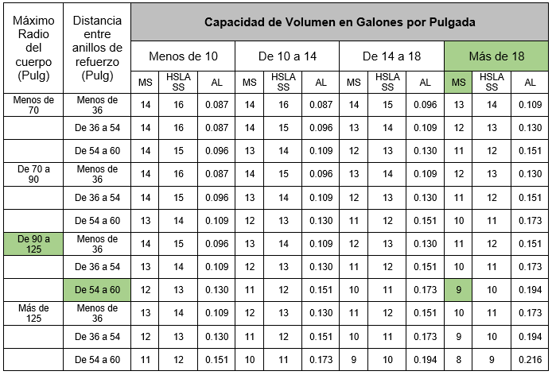
DISEÑO DEL CUERPO DEL TANQUE
Espesor del Cuerpo del Auto Tanque según ASME
$$t_{c}=\frac{P_{d}∙R_{i}}{S_{m}∙E+0.6∙P_{d}}$$
$$t_{c}=\frac{46.671∙42.047}{15.2∙1+0.6∙46.671}=0.129 in=3.275 mm$$
Espesor según NFPA 385
$$t_{c}=calibre 9=3.8 mm$$
$$t_{cuerpo}=4 mm.$$

Slide 81
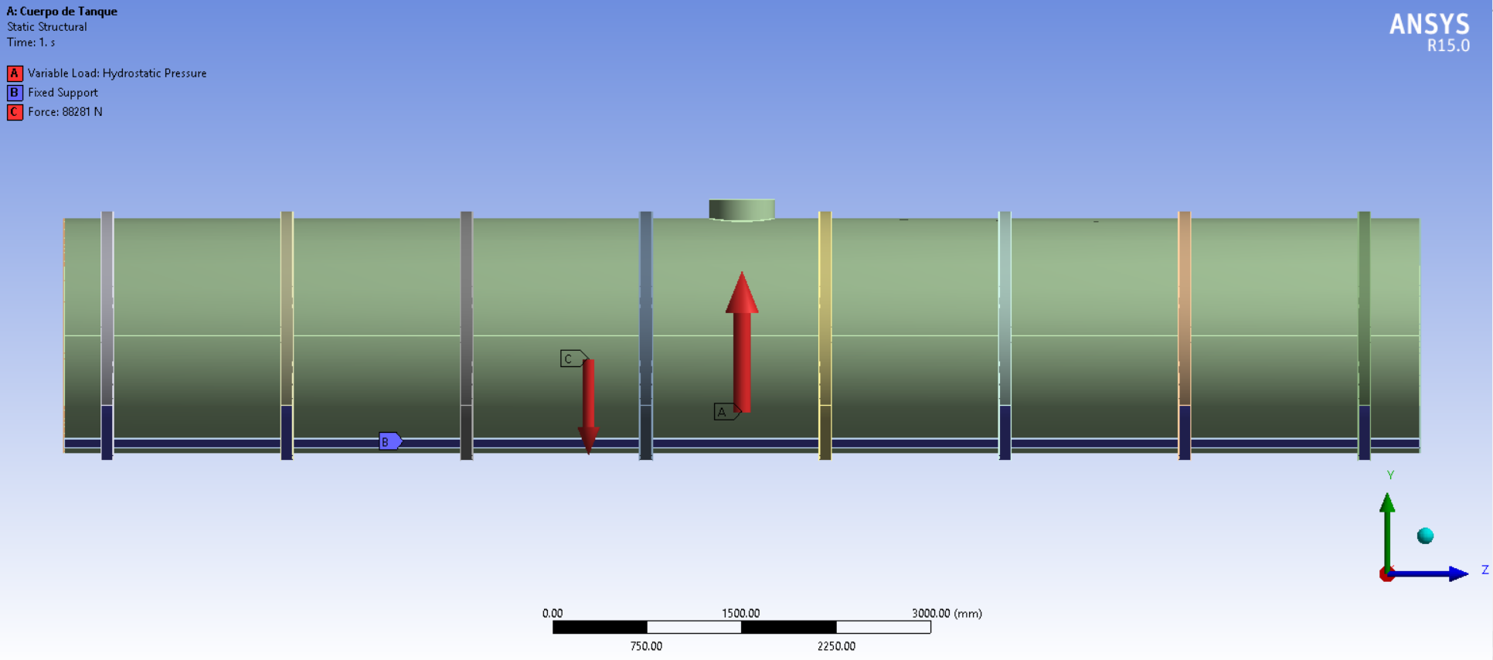
Análisis de Esfuerzo, Deformación y Factor de Seguridad en el Cuerpo del Auto Tanque
Cargas
$P_{h}=118639 Pa$ = Presión hidrostática.
$F_{rs}=88281.34 N$ = Carga por riesgo de accidente en salto

Slide 82
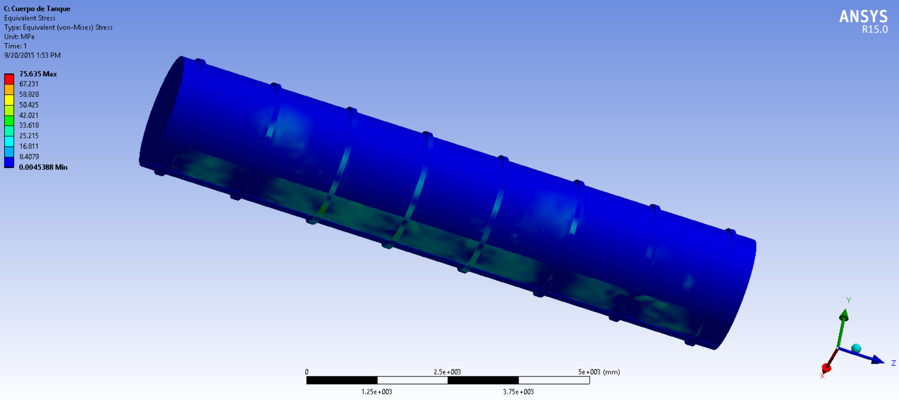
Análisis de Esfuerzo, Deformación y Factor de Seguridad en el Cuerpo del Auto Tanque
Esfuerzos

Slide 83
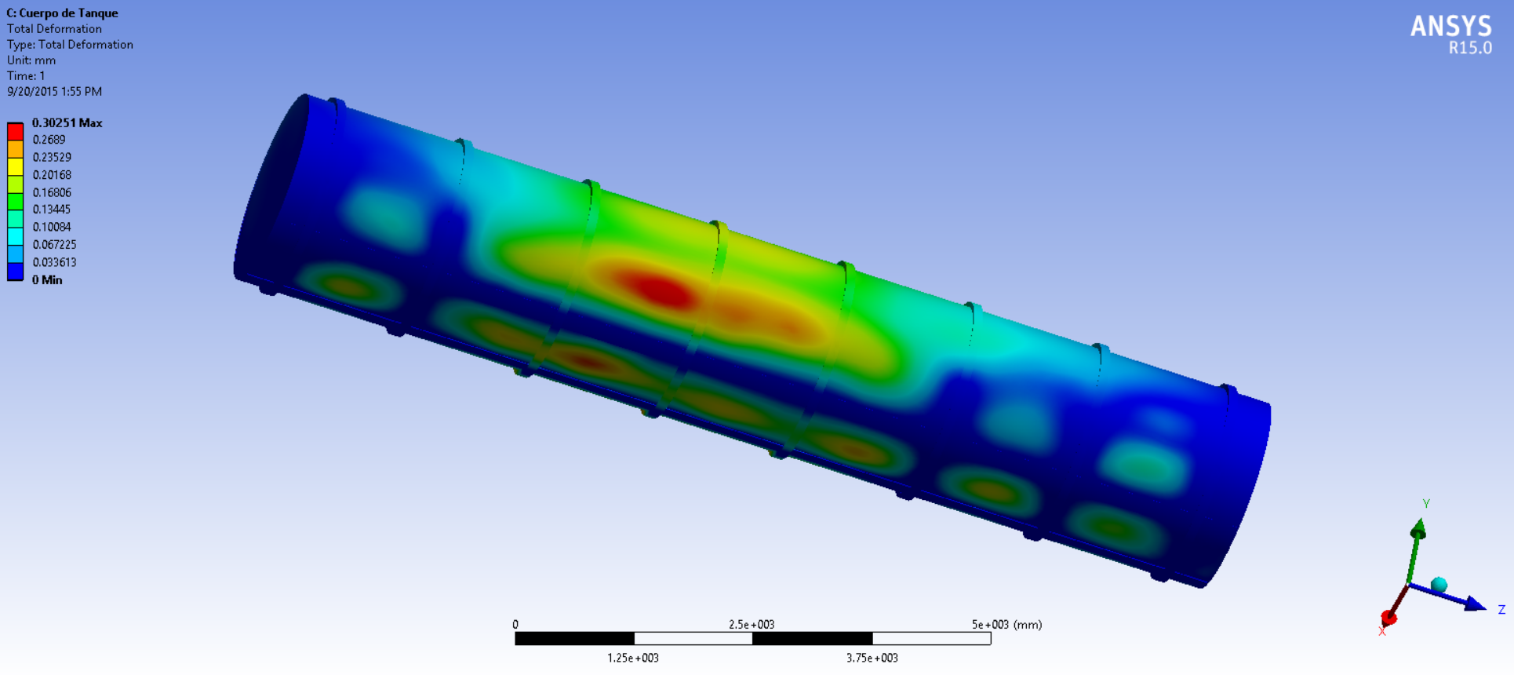
Análisis de Esfuerzo, Deformación y Factor de Seguridad en el Cuerpo del Auto Tanque
Deformaciones

Slide 84
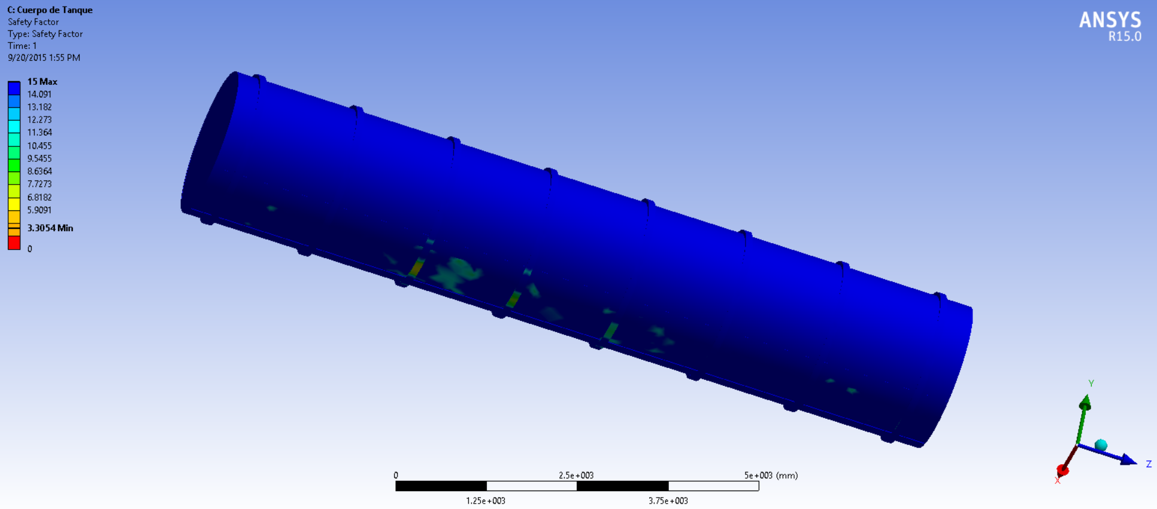
Análisis de Esfuerzo, Deformación y Factor de Seguridad en el Cuerpo del Auto Tanque
Factor de Seguridad

Slide 85
DISEÑO DE LAS CABEZAS DEL TANQUE
La norma NFPA 385 establece que para el diseño de tanques atmosféricos el espesor de las tapas del tanque pueden ser iguales al espesor del cuerpo del tanque, pero por razones de seguridad se ha seleccionado un espesor de 6 milímetros.
$$t_{cabezas}=6 mm.$$
$$calibre 11=3.04 mm$$

Slide 86
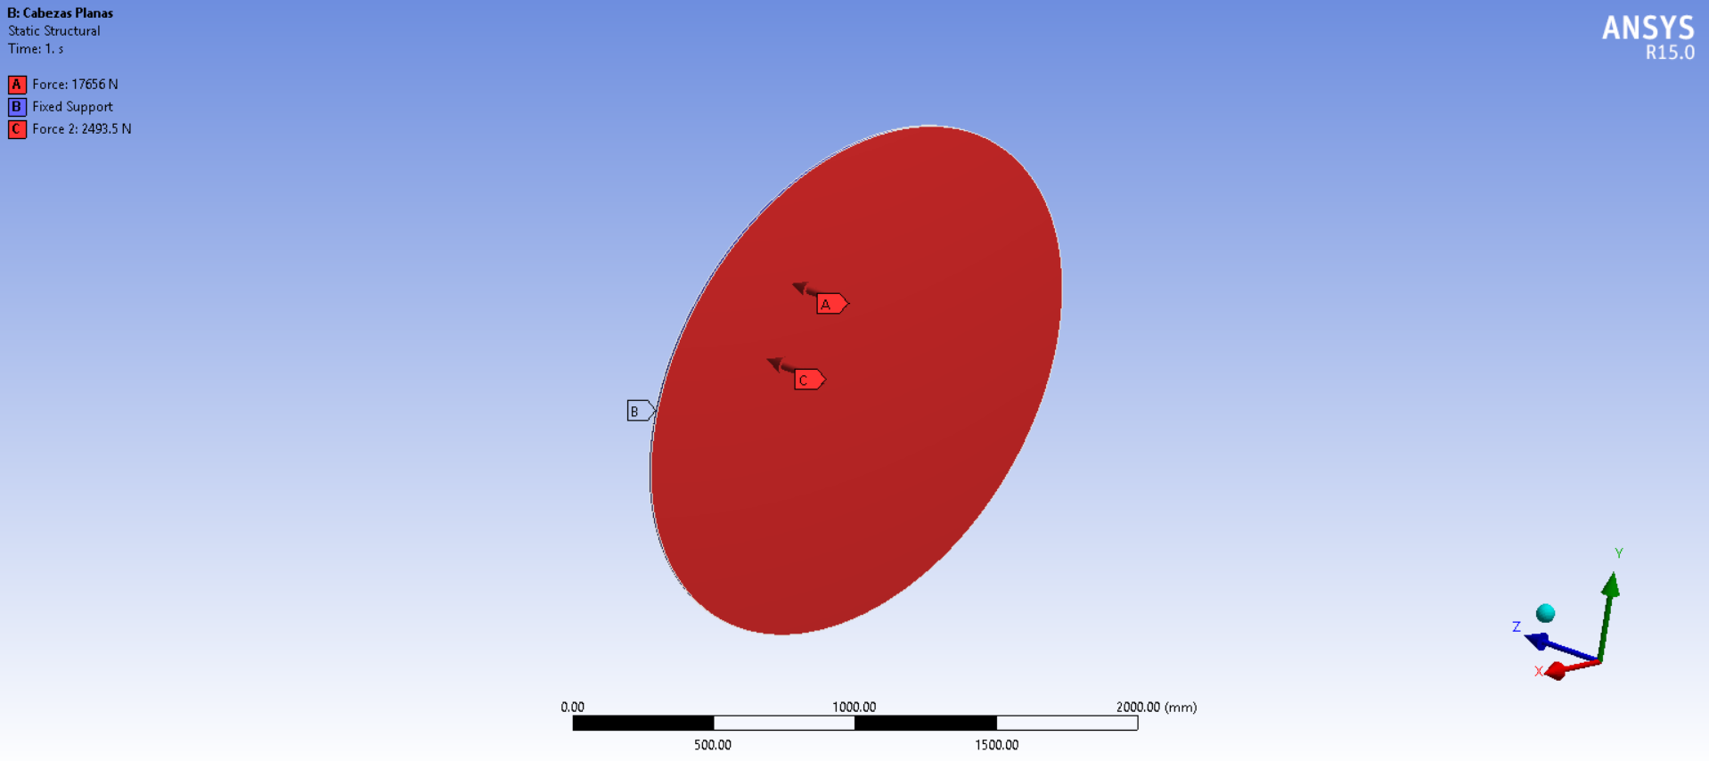
Análisis de Esfuerzo, Deformación y Factor de Seguridad en las cabezas del Auto Tanque
Cargas
$F_{rs}=17656.27 N$ = Carga por riesgo de accidente
$F_{rs}=2493.50 N$ = Carga de aceleración y frenado

Slide 87
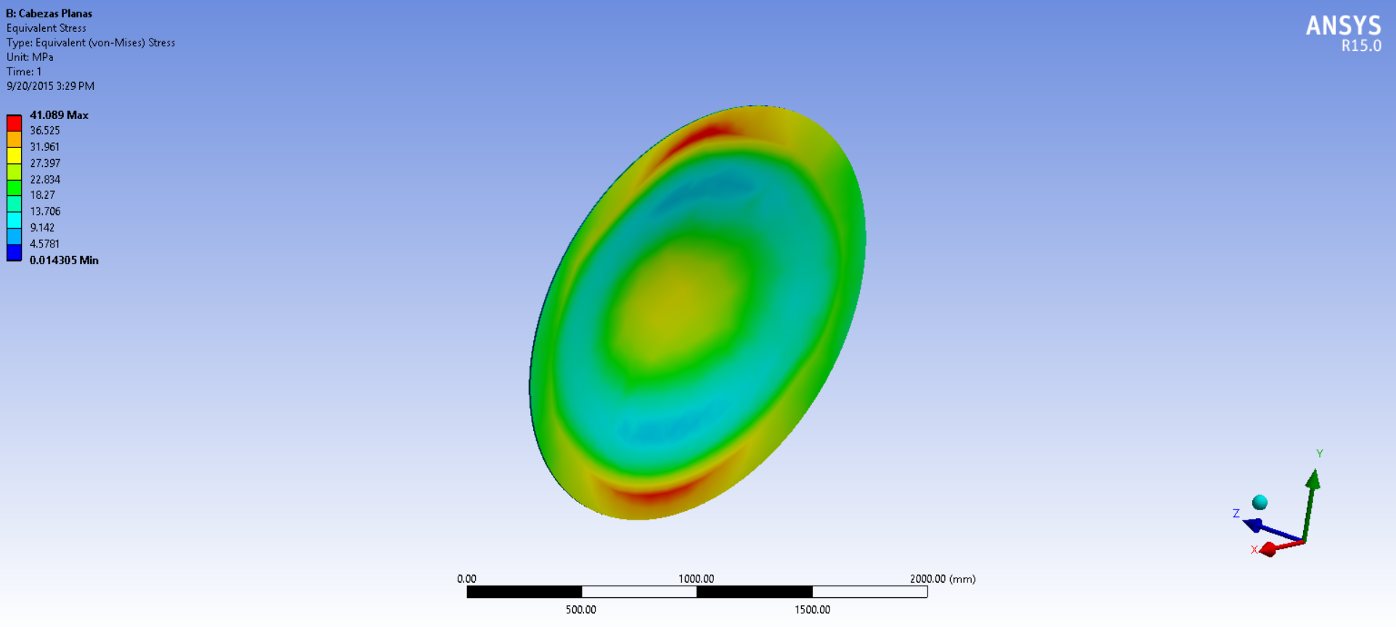
Análisis de Esfuerzo, Deformación y Factor de Seguridad en las cabezas del Auto Tanque
Esfuerzos

Slide 88
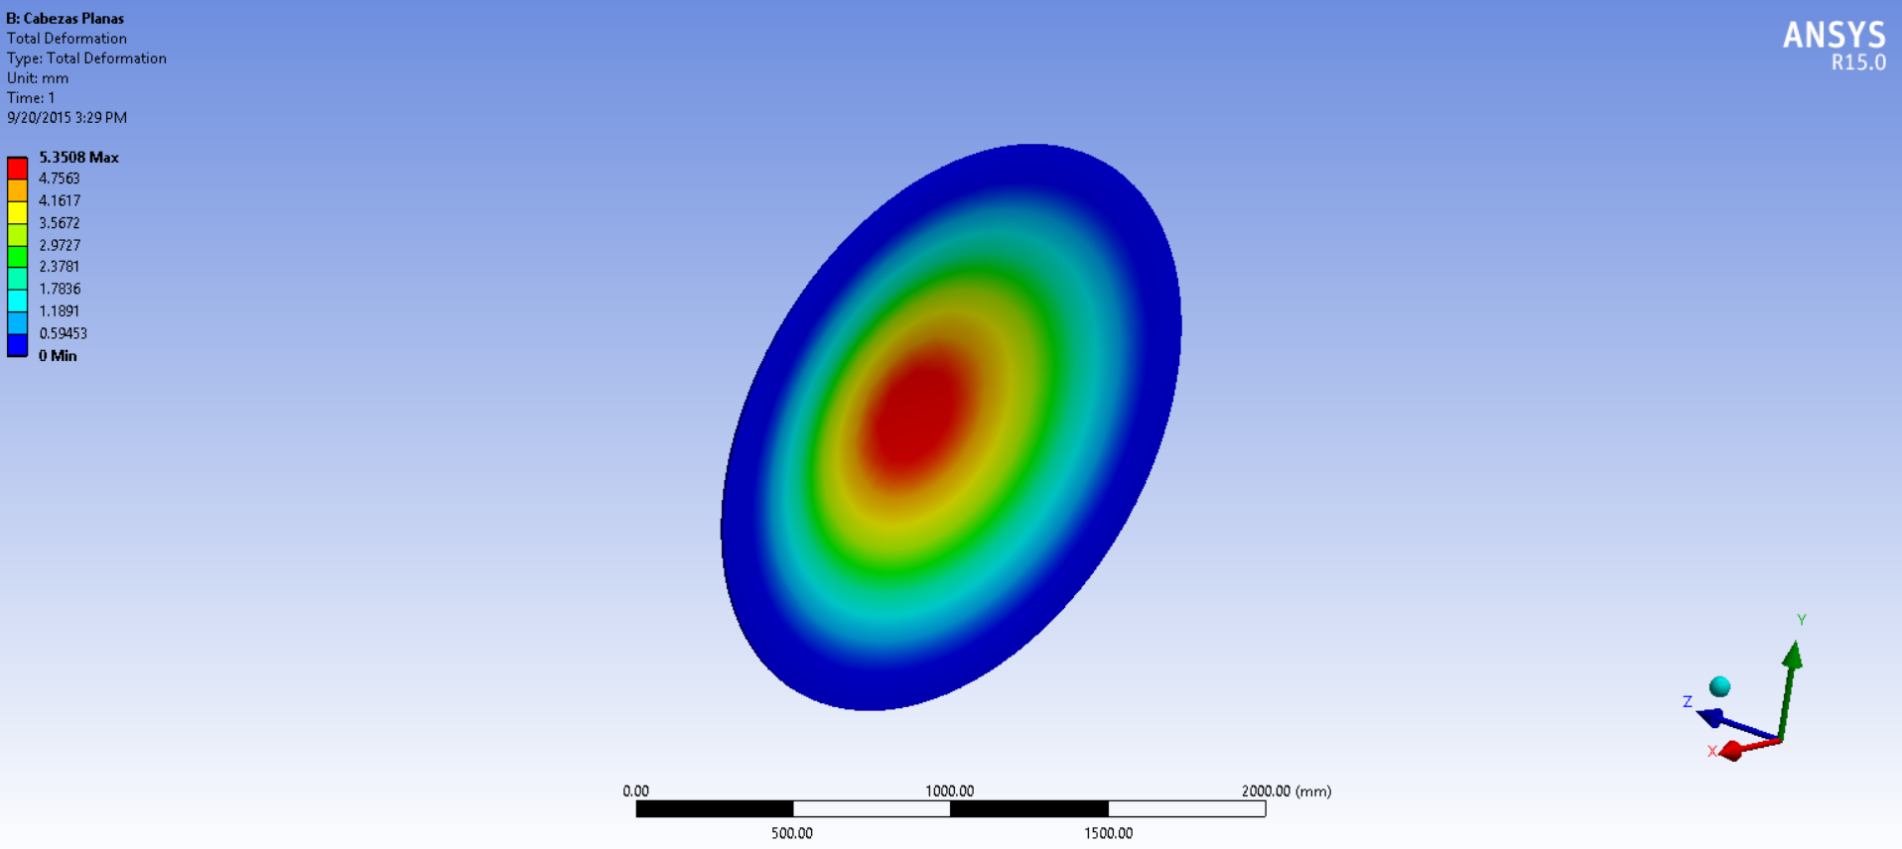
Análisis de Esfuerzo, Deformación y Factor de Seguridad en las cabezas del Auto Tanque
Deformaciones

Slide 89
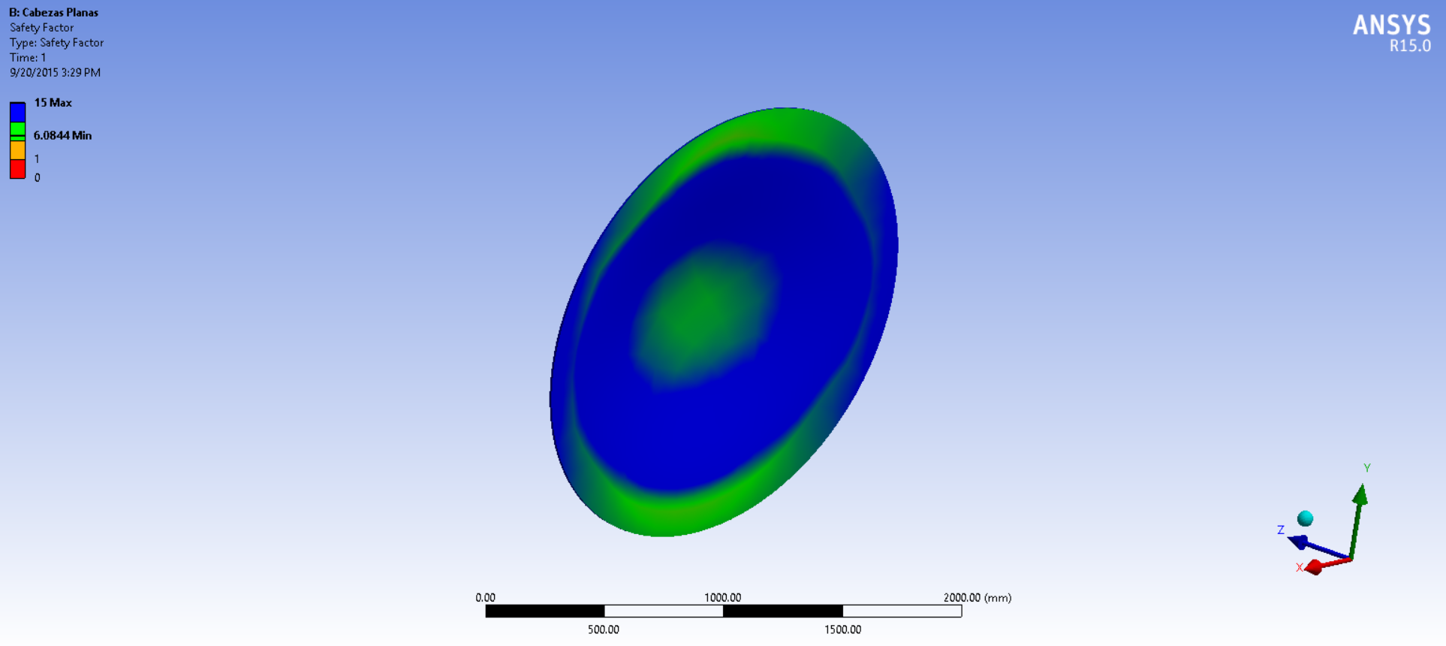
Análisis de Esfuerzo, Deformación y Factor de Seguridad en las cabezas del Auto Tanque
Factor de Seguridad

Slide 90
DISEÑO DE LOS ESPEJOS DEL TANQUE
La norma NFPA 385 establece que para el diseño de tanques atmosféricos el espesor de los espejos o bafles pueden ser iguales al espesor del cuerpo del tanque.
$$t_{espejos}=4 mm.$$
$$calibre 11=3.04 mm$$

Slide 91
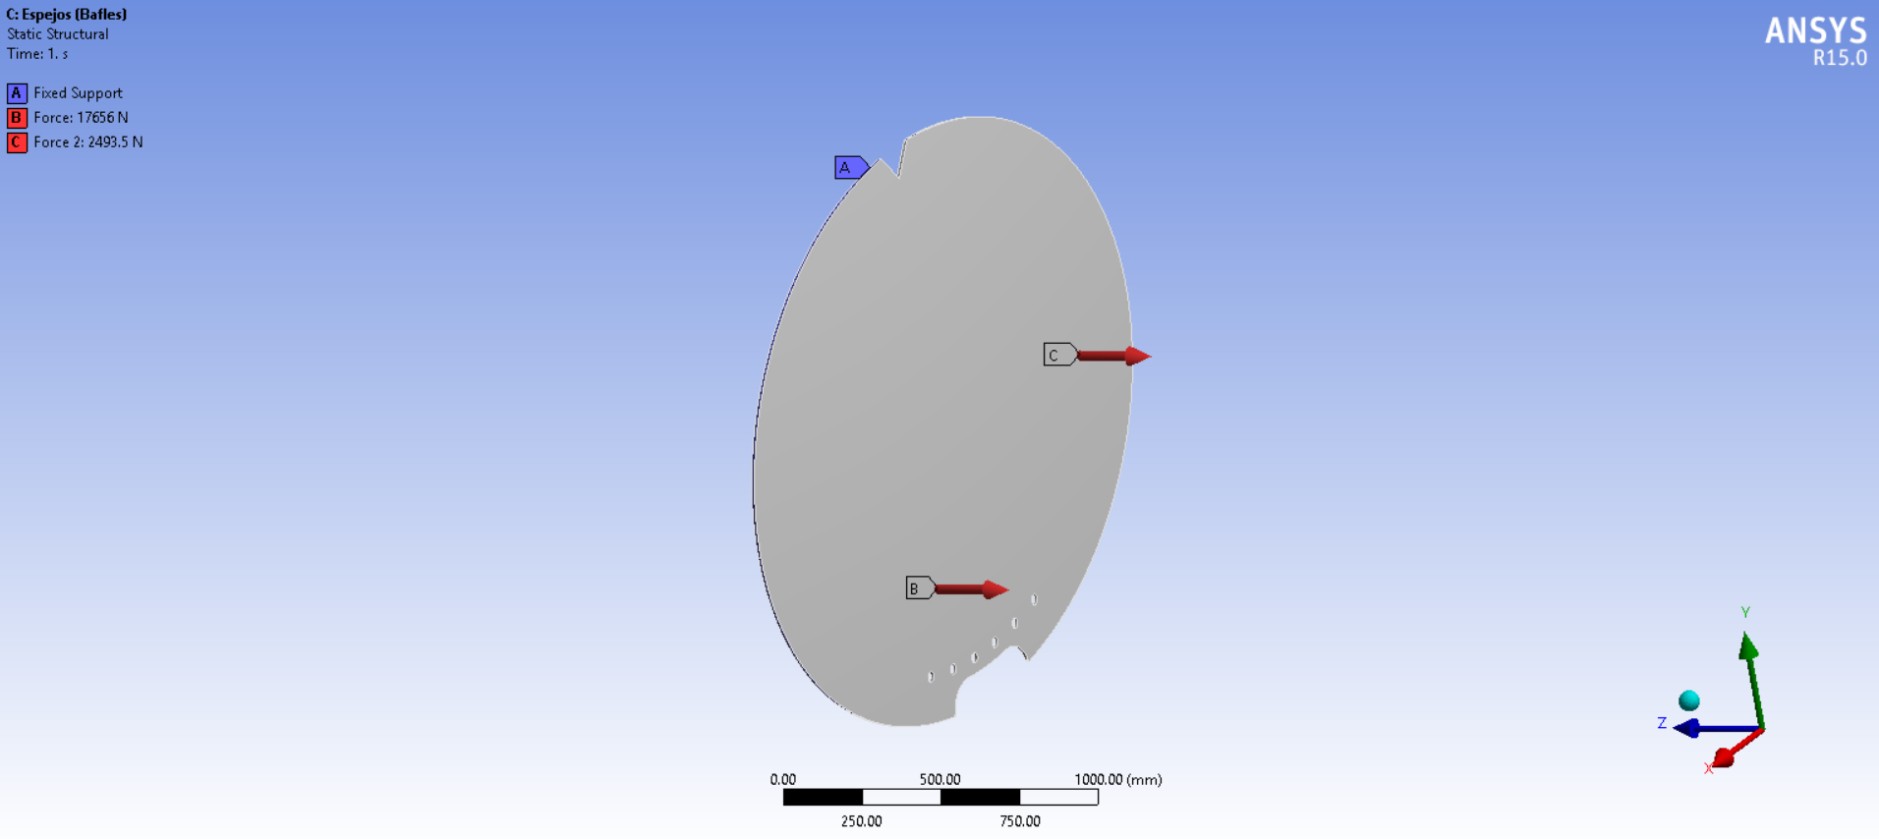
Análisis de Esfuerzo, Deformación y Factor de Seguridad en los espejos del Auto Tanque
Cargas
$F_{rs}=17656.27 N$ = Carga por riesgo de accidente
$F_{rs}=2493.50 N$ = Carga de aceleración y frenado

Slide 92
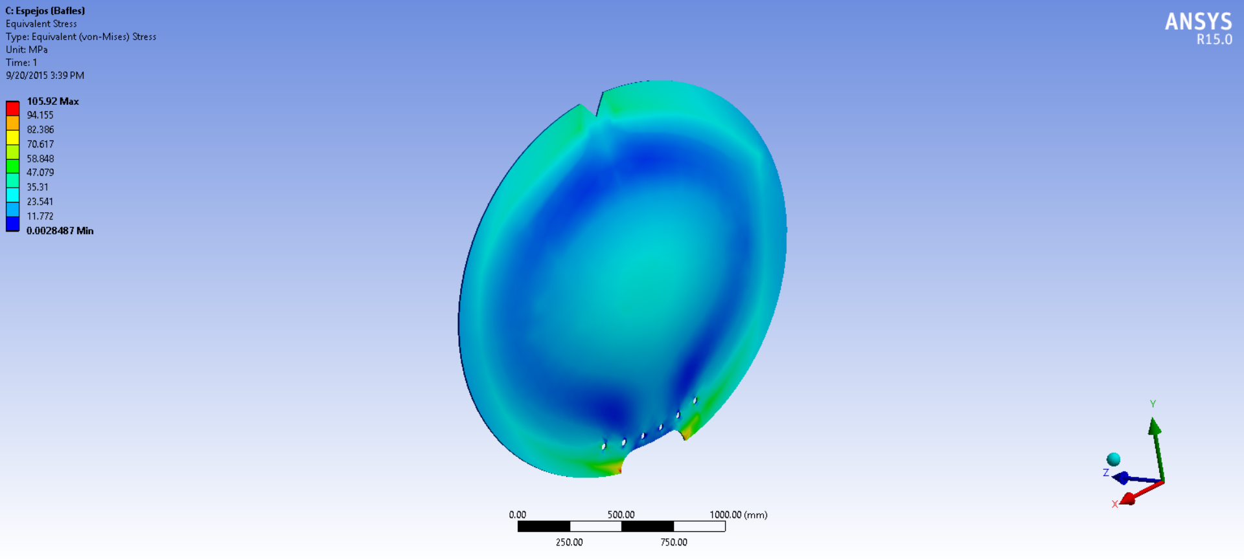
Análisis de Esfuerzo, Deformación y Factor de Seguridad en los espejos del Auto Tanque
Esfuerzos

Slide 93
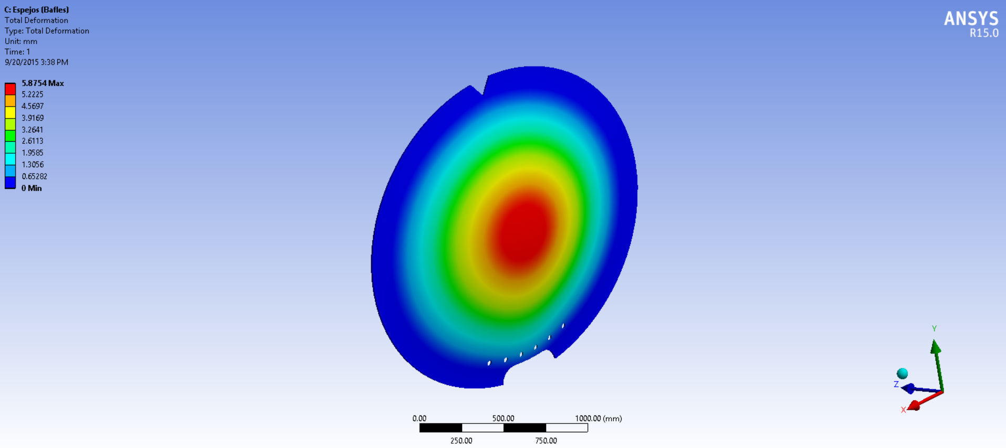
Análisis de Esfuerzo, Deformación y Factor de Seguridad en los espejos del Auto Tanque
Deformaciones

Slide 94
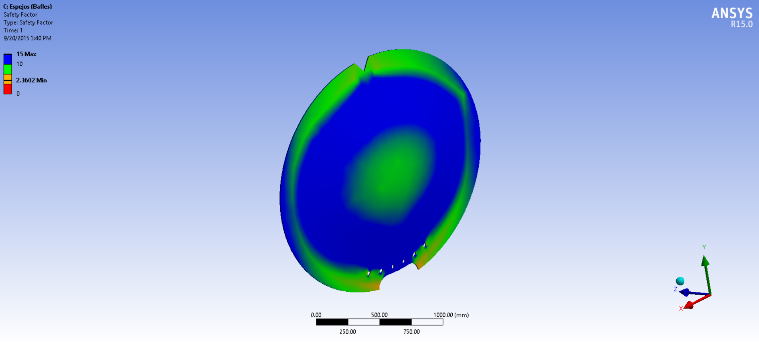
Análisis de Esfuerzo, Deformación y Factor de Seguridad en los espejos del Auto Tanque
Factor de Seguridad

Slide 95
DISEÑO DEL CHASIS
El diseño del chasis fue proporcionado por la empresa, lo que se va a realizar a continuación es la comprobación del diseño propuesto
El análisis de esfuerzos que soportará el chasis dependerá de las cargas ejercidas por el peso del fluido y del tanque con todos sus elementos transmitidas mediante las sillas. El Sistema de Rodamiento (Tandem), va a soportar las cargas por aceleración y frenado, por lo que se puede despreciar este tipo de cargas para este diseño.
Laterales y puentes = 6 mm.
Parte inferior de laterales = 150 mm por 15mm.
12 mm Para base de quinta rueda.

Slide 96
DISEÑO DEL CHASIS
Consideramos como puntos de apoyo las uniones de las ballestas de la suspensión, con lo que se obtienen 4 reacciones en la zona de los ejes y una reacción para la quinta rueda, sobre la viga se coloca una carga distribuida que representa el peso del tanque cargado.
Debido a que el diseño del chasis es simétrico, se verificará la resistencia del material en una sola viga, por lo que todas las cargas que soporta esta estructura deben ser divididas para dos.

Slide 97
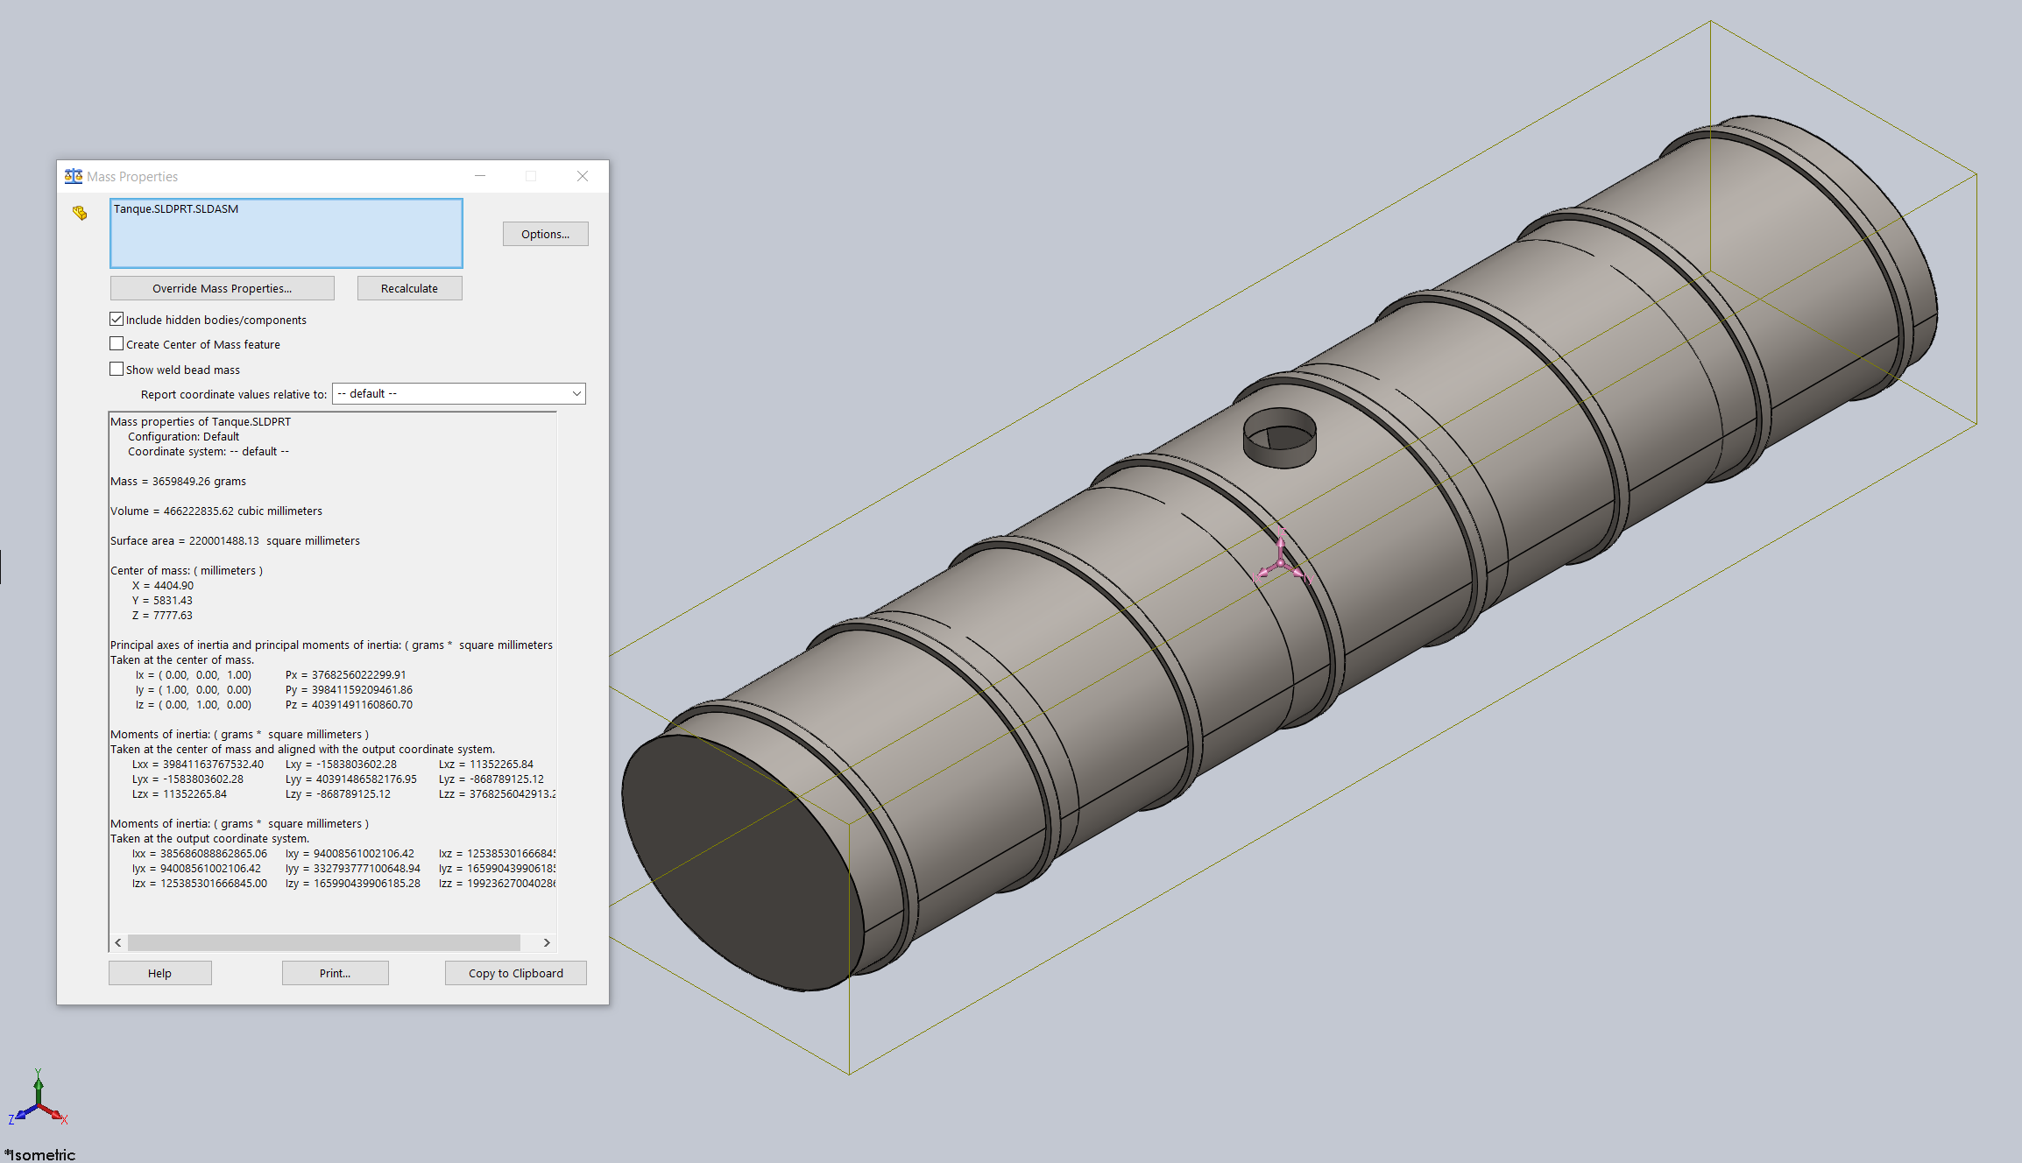
Cargas
$P_{Fluido}=353485 Pa$ = Peso del Fluido.
$P_{Cuerpo}=3660 Kg∙9.81\frac{m}{s^{2}}=35900 N$ = Peso del Cuerpo
$F_{rs}=88281.34 N$ = Carga por riesgo de accidente en salto

Slide 98
DISEÑO DEL CHASIS
Carga Distribuida
$$W=\frac{P_{T}}{2∙L_{T}}$$
Donde:
$P_{T}$ = Carga total sobre el chasis. (N).
$L_{T}=11.5 m$ = Longitud total de la viga del chasis (m).
$$P_{T}=P_{cuerpo}+P_{fluido}+F_{rs}$$
$$P_{T}=353485.69+35900+88281.34=477667.03 N$$
$$W=\frac{477667.03}{2∙11.5}=20768.13 \frac{N}{m}$$

Slide 99
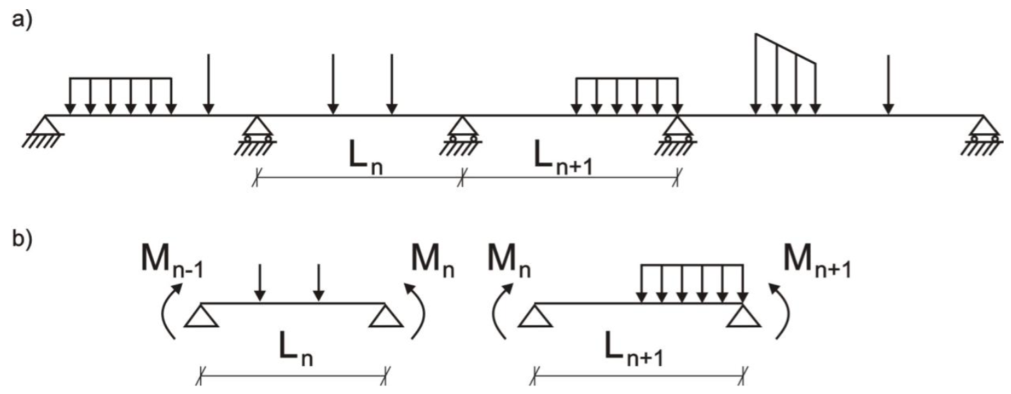
DISEÑO DEL CHASIS
Método de los tres Momentos
$$M_{n−1}L_{1}+2M_{n}\left(L_{n}+L_{n−1}\right)+M_{n+1}L_{n+1}=−6{\left(α_{d}\right)}_{n}−6{\left(α_{i}\right)}_{n+1}$$
$$α_{d,i}=\frac{w∙L^{3}}{24}$$

Slide 100
DISEÑO DEL CHASIS
Método de los tres Momentos
$$V_{1}=−W∙L_{1}=−20768.13∙1=−20768.13 N$$
$$M_{1}=−W∙\frac{{L_{1}}^{2}}{2}=−20768.13∙\frac{1^{2}}{2}=−10284.065 N∙m$$
$$V_{5}=−W∙L_{6}=−20768.13∙2.4=−49843.51 N$$
$$M_{5}=−W∙\frac{{L_{6}}^{2}}{2}=−20768.13∙\frac{{2.4}^{2}}{2}=−59812.21 N∙m$$

Slide 101
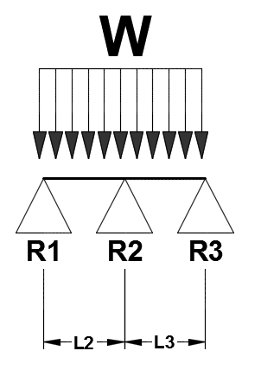
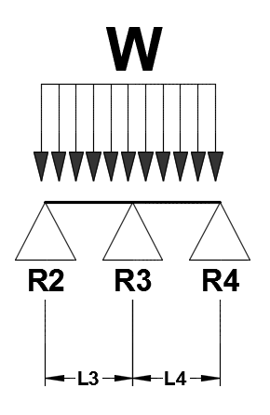
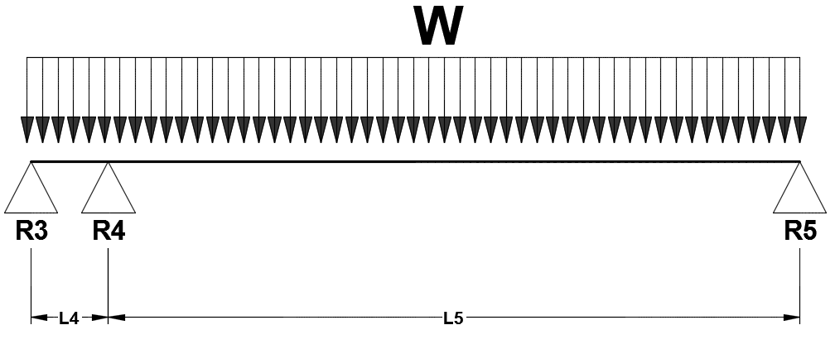
DISEÑO DEL CHASIS
Método de los tres Momentos
$$5.2M_{2}+1.4M_{3}=−10757.891$$
$$1.2M_{2}+5.4M_{3}+{1.4M}_{4}=−25653.83$$
$$1.3M_{3}+11M_{4}=−144862.9$$
$$M_{2}=−1757.14 Nm$$
$$M_{3}=−1157.69 Nm$$
$$M_{4}=−13032.5 Nm$$

Slide 102
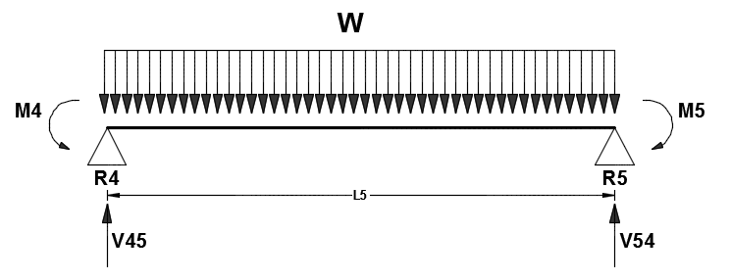
DISEÑO DEL CHASIS
Reacciones

Slide 103
DISEÑO DEL CHASIS
Reacciones
$$R_{1}=V_{1}+V_{12}=20768.13+19649.98=40418.112 N$$
$$R_{2}=V_{21}+V_{23}=5271.77+14965.87=20237.64 N$$
$$R_{3}=V_{32}+V_{34}=14109.51+4364.81=18474.33 N$$
$$R_{4}=V_{43}+V_{45}=22633.75+40785.74=63419.49 N$$
$$R_{5}=V_{54}+V_{5}=46440.41+49843.51=96283.92 N$$

Slide 104
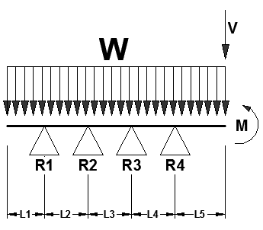
DISEÑO DEL CHASIS
Esfuerzo y Factor de Seguridad en sección crítica
$$L1=1 m \\ L2=1.2 m \\ L3=1.4 m \\ L4=1.3 m \\ L5=0.352 m$$
$$L=5.25 m$$
Momento Cortante
$$∑M_{cortante}=0$$
$$−R4⋅L5−\left(L5+L4\right)⋅R3+\frac{L}{2}⋅F_{eq}−\left(L5+L4+L3\right)⋅R2−\left(L5+L4+L3+L2\right)⋅R1+M=0$$
$$M=11.606 kNm$$

Slide 105
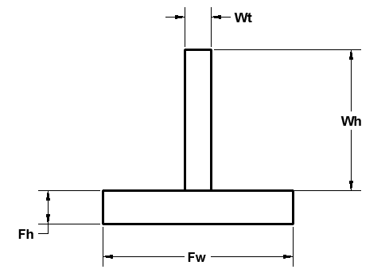
DISEÑO DEL CHASIS
Esfuerzo y Factor de Seguridad en sección crítica
$$Wt=6 mm$$
$$Wh=236 mm$$
$$Fh=15 mm$$
$$Fw=150 mm$$
Centro de Gravedad
$$\begin{matrix} & A & \overline{y} \\ 1 & 1416 mm^{2} & 118 mm \\ 2 & 2250 mm^{2} & 7.5 mm\end{matrix}$$
$$\overline{y}=\frac{∑A\overline{y}}{∑A}$$
$$\overline{y}=\frac{\left(1416 mm^{2}⋅118 mm\right)+\left(2250 mm^{2}⋅7.5 mm\right)}{1416 mm^{2}+2250 mm^{2}}$$
$$\overline{y}=50.18 mm$$

Slide 106
DISEÑO DEL CHASIS
Esfuerzo y Factor de Seguridad en sección crítica
Momento de inercia de la sección
$$Ix=\frac{1}{12}b∙h^{3}+Ad^{2} \\ Ix=\frac{1}{12}\left(6 mm\right){\left(236 mm\right)}^{3}+\left(1416 mm^{2}\right){\left(122 mm\right)}^{2}+\frac{1}{12}\left(150 mm\right){\left(15 mm\right)}^{3}+\left(2250 mm^{2}\right){\left(150 mm\right)}^{2}$$
$$Ix=2.043x{10}^{7} mm^{4}$$
Se observa que el extremo más lejano del centro de gravedad es el de la parte superior por tanto
$$c=201 mm$$

Slide 107
DISEÑO DEL CHASIS
Esfuerzo y Factor de Seguridad en sección crítica
Cálculo de esfuerzo en la viga
$$σ=\frac{M⋅c}{Ix}$$
$$σ=\frac{5.601 kNm⋅368 mm}{1.71x{10}^{8} mm^{4}}$$
$$σ=114.105 MPa$$
Cálculo del factor de seguridad
$$FS=\frac{σ_{fluencia}}{σ_{aplicado}}$$
$$FS=\frac{250 MPa}{114.106 MPa}$$
$$FS=2.191$$

Slide 108
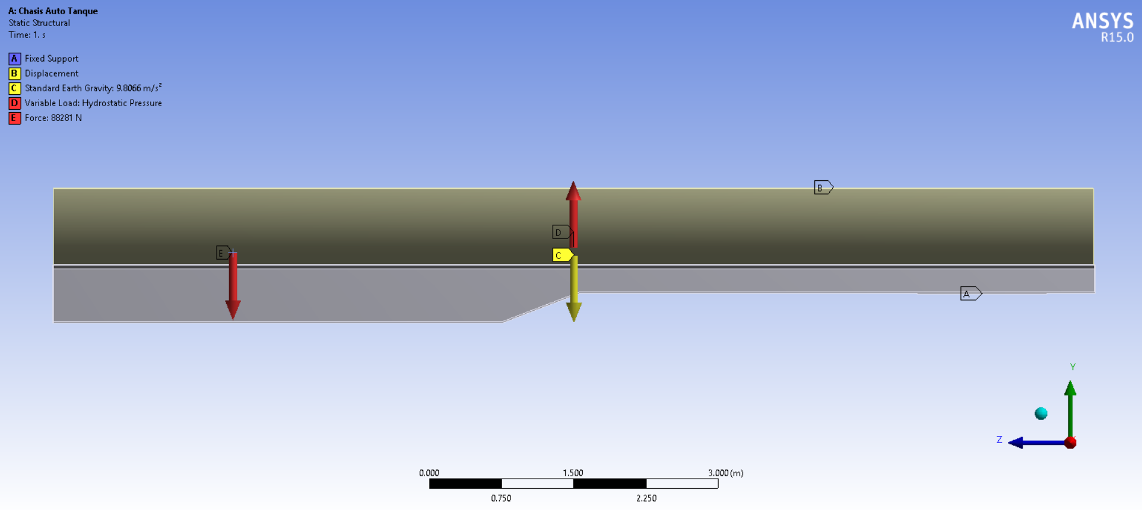
Análisis de Esfuerzo, Deformación y Factor de Seguridad en el chasis del Auto Tanque
Cargas
$P_{h}=118639 Pa$ = Presión hidrostática del fluido.
$P_{Cuerpo}=3660 Kg∙9.81\frac{m}{s^{2}}=35900 N$ = Peso del Cuerpo
$F_{rs}=88281.34 N$ = Carga por riesgo de accidente en salto

Slide 109
Análisis de Esfuerzo, Deformación y Factor de Seguridad en el chasis del Auto Tanque
Cargas
$P_{h}=118639 Pa$ = Presión hidrostática del fluido.
$P_{Cuerpo}=3660 Kg∙9.81\frac{m}{s^{2}}=35900 N$ = Peso del Cuerpo
$F_{rs}=88281.34 N$ = Carga por riesgo de accidente en salto

Slide 110
Análisis de Esfuerzo, Deformación y Factor de Seguridad en el chasis del Auto Tanque
Esfuerzos

Slide 111
Análisis de Esfuerzo, Deformación y Factor de Seguridad en el chasis del Auto Tanque
Deformaciones

Slide 112
Análisis de Esfuerzo, Deformación y Factor de Seguridad en el chasis del Auto Tanque
Factor de Seguridad

Slide 113
DISEÑO DE SOLDADURA
Las soldaduras como proceso de construcción de estructuras y piezas de maquina tiene una gran importancia debido que permite obtener elementos livianos, resistentes, económicos y seguros.
El proceso de soldadura que se usará es de arco eléctrico con electrodo revestido SMAW, combinado con proceso SAW para el cuerpo del auto tanque, ya que son los métodos más utilizados en nuestro medio, donde se facilitan los procesos de fabricación, mantenimiento y reparación.
Las soldaduras de principal estudio en este diseño son las siguientes:
Cuerpo del Tanque
Cabezas del Tanque
Espejos Deflectores
Chasis del Auto Tanque

Slide 114
DISEÑO DE SOLDADURA
Las soldaduras como proceso de construcción de estructuras y piezas de maquina tiene una gran importancia debido que permite obtener elementos livianos, resistentes, económicos y seguros.
El proceso de soldadura que se usará es de arco eléctrico con electrodo revestido SMAW, combinado con proceso MIG, ya que son los métodos más utilizados en nuestro medio, donde se facilitan los procesos de fabricación, mantenimiento y reparación.
Las soldaduras de principal estudio en este diseño son las siguientes:
Cuerpo del Tanque
Cabezas del Tanque
Espejos Deflectores
Chasis del Auto Tanque

Slide 115
DISEÑO DE SOLDADURA
Material de Aporte
El material utilizado para la fabricación del tanque es acero ASTM A-36. Se ha seleccionado para el cordón, raíz y posteriores, según el código, electrodos E60-11, E60-13, E7018 y EM12 (Tabla 3.1 de AWS D1.1).
Tipos de Juntas

Slide 116
DISEÑO DE SOLDADURA
$$S_{e}=ka∙kb∙kc∙kd∙{S_{e}}^{′}$$
Donde:
$S_{e}$ = Limite de Resistencia a la Fatiga (MPa)
${S_{e}}^{′}$ = Limite de Resistencia a la Fatiga sin Corrección (MPa)
$ka$ = Factor de Acabado Superficial
$kb$ = Factor de Tamaño
$kc$ = Factor de Confiabilidad
$kd$ = Factor de Temperatura

Slide 117
DISEÑO DE SOLDADURA
Factor de Acabado Superficial
$$ka=A∙{S_{y}}^{B} Shigley. Ed 8va. Pag. 280$$
Donde:
$S_{y}=250 MPa$ = Limite de resistencia a la fluencia del material ASTM A-36 (MPa)
$A$ = Factor de Acabado Superficial
$B$ = Factor exponencial de Acabado Superficial
$$ka=4.51∙{250}^{−0.265}=1.051$$

Slide 118
DISEÑO DE SOLDADURA
Factor de Tamaño
$$kb=1.24∙h^{−0.107} − 2.79<h≤51 mm$$
Donde:
$h=4 mm$ = Garganta de Soldadura en el cuerpo (mm)
$$kb=1.24∙4^{−0.107}=1.07$$
Factor de Confiabilidad
$$kc=0.897 − 90\% de Conf.$$
Factor de Temperatura
$$kd=1.025 − 160 ℃$$

Slide 119
DISEÑO DE SOLDADURA
Límite de la resistencia a la fatiga sin corregir
$${S_{e}}^{′}=0.5∙S_{u} − S_{u}<1400 MPa$$
Donde:
$S_{u}=460 MPa$ = Limite de resistencia ultima del material ASTM A-36 (MPa)
$${S_{e}}^{′}=0.5∙460=230 MPa$$
Límite de la resistencia a la fatiga
$$S_{e}=ka∙kb∙kc∙kd∙{S_{e}}^{′}$$
$$S_{e}=1.051∙1.07∙0.897∙1.025∙230=237.31 MPa$$

Slide 120
DISEÑO DE SOLDADURA EN EL CUERPO
Esfuerzo Máximo
$$σ_{max}=75.63 MPa$$
Esfuerzo Mínimo
$$σ_{min}=0.0045 MPa$$
Factor de Seguridad
$$FS=\frac{S_{y}}{σ_{m}+\frac{S_{y}}{S_{e}}∙σ_{a}}$$
Donde:
$σ_{m}$ = Esfuerzo medio (MPa)
$σ_{a}$ = Amplitud de variación de esfuerzo (MPa)

Slide 121
DISEÑO DE SOLDADURA EN EL CUERPO
Factor de Seguridad
$$FS=\frac{S_{y}}{σ_{m}+\frac{S_{y}}{S_{e}}∙σ_{a}}$$
$$σ_{m}=\frac{σ_{max}+σ_{min}}{2}=\frac{75.63+0.0045}{2}=37.81 MPa$$
$$σ_{a}=\frac{σ_{max}−σ_{min}}{2}=\frac{75.63−0.0045}{2}=37.81 MPa$$
$$FS=\frac{250}{37.81+\frac{250}{237.31}∙37.81}$$
$$FS=3.22$$

Slide 122
DISEÑO DE SOLDADURA EN LAS CABEZAS
Esfuerzo Máximo
$$σ_{max}=41.09 MPa$$
Esfuerzo Mínimo
$$σ_{min}=0.0143 MPa$$
Factor de Seguridad
$$FS=\frac{S_{y}}{σ_{m}+\frac{S_{y}}{S_{e}}∙σ_{a}}$$
Donde:
$σ_{m}$ = Esfuerzo medio (MPa)
$σ_{a}$ = Amplitud de variación de esfuerzo (MPa)

Slide 123
DISEÑO DE SOLDADURA LAS CABEZAS
Factor de Seguridad
$$FS=\frac{S_{y}}{σ_{m}+\frac{S_{y}}{S_{e}}∙σ_{a}}$$
$$σ_{m}=\frac{σ_{max}+σ_{min}}{2}=\frac{42.09+0.0143}{2}=21.05 MPa$$
$$σ_{a}=\frac{σ_{max}−σ_{min}}{2}=\frac{42.09−0.0143}{2}=21.03 MPa$$
$$FS=\frac{250}{21.05+\frac{250}{237.31}∙21.03}$$
$$FS=5.78$$

Slide 124
DISEÑO DE SOLDADURA EN LOS ESPEJOS
Esfuerzo Máximo
$$σ_{max}=105.92 MPa$$
Esfuerzo Mínimo
$$σ_{min}=0.0028 MPa$$
Factor de Seguridad
$$FS=\frac{S_{y}}{σ_{m}+\frac{S_{y}}{S_{e}}∙σ_{a}}$$
Donde:
$σ_{m}$ = Esfuerzo medio (MPa)
$σ_{a}$ = Amplitud de variación de esfuerzo (MPa)

Slide 125
DISEÑO DE SOLDADURA LOS ESPEJOS
Factor de Seguridad
$$FS=\frac{S_{y}}{σ_{m}+\frac{S_{y}}{S_{e}}∙σ_{a}}$$
$$σ_{m}=\frac{σ_{max}+σ_{min}}{2}=\frac{105.92+0.0028}{2}=52.96 MPa$$
$$σ_{a}=\frac{σ_{max}−σ_{min}}{2}=\frac{105.92−0.0028}{2}=52.96 MPa$$
$$FS=\frac{250}{52.96+\frac{250}{237.31}∙52.96}$$
$$FS=2.30$$

Slide 126
DISEÑO DE SOLDADURA EN EL CHASIS
Esfuerzo Máximo
$$σ_{max}=123.19 MPa$$
Esfuerzo Mínimo
$$σ_{min}=0.0166MPa$$
Factor de Seguridad
$$FS=\frac{S_{y}}{σ_{m}+\frac{S_{y}}{S_{e}}∙σ_{a}}$$
Donde:
$σ_{m}$ = Esfuerzo medio (MPa)
$σ_{a}$ = Amplitud de variación de esfuerzo (MPa)

Slide 127
DISEÑO DE SOLDADURA EN EL CHASIS
Factor de Seguridad
$$FS=\frac{S_{y}}{σ_{m}+\frac{S_{y}}{S_{e}}∙σ_{a}}$$
$$σ_{m}=\frac{σ_{max}+σ_{min}}{2}=\frac{123.19+0.0166}{2}=61.60 MPa$$
$$σ_{a}=\frac{σ_{max}−σ_{min}}{2}=\frac{123.19−0.0166}{2}=61.58 MPa$$
$$FS=\frac{250}{61.60+\frac{250}{227.59}∙61.58}$$
$$FS=1.93$$

Slide 128
DISEÑO TÉRMICO: DIMENSIONAMIENTO DEL MATERIAL AISLANTE
Como material aislante se ha seleccionado la lana de vidrio, ya que es un material de bajo peso, bajo costo, no toxico, incombustible, durable, confiable y de fácil instalación, por otro lado es un material común en el mercado nacional.

Slide 129
Para este análisis se han tomado radios medio ya que la sección de tanque es elíptica.

Slide 130
Realizando un balance de energía
$$E_{Entra}=E_{Sale}$$
$$q^{′}=q_{conv,o}^{′ }+q_{rad}^{′}$$
$$q_{conv,o}^{′}=2πr_{3}h_{o}\left(T_{s,o}−T_{∞,o}\right)$$
$$q_{rad}^{′}=2πr_{3}εσ\left(T_{s,o}^{4}−T_{sur}^{4}\right)$$
Mediante el uso de un circuito térmico equivalente se determinará el espesor de la lana de vidrio como material aislante.

Slide 131
$$q^{′}=\frac{T_{s,i}−T_{s,o}}{R_{cond,st}^{′}+R_{cond,ins}^{′}}$$
$$R_{cond,st}^{′}=\frac{\ln{\frac{r_{2}}{r_{1}}}}{2πk_{st}}$$
$$R_{cond,ins}^{′}=\frac{\ln{\frac{r_{3}}{r_{2}}}}{2πk_{ins}}$$
Usando los datos de nuestro diseño
$r_{1}=1068.5 mm$ $r_{2}=1072.5 mm$ $T_{∞,1}=160°C$ $T_{s,o}≤50°C$ $ε=0,2$ $k_{ins}=Fibra de vidrio=0,062\frac{W}{mK}$
$T_{∞,o}=27°C →h_{o}=8\frac{W}{m^{2}K}$

Slide 132
$$q^{′}=q_{conv,o}^{′ }+q_{rad}^{′}$$
$$\frac{T_{s,i}−T_{s,o}}{R_{cond,st}^{′}+R_{cond,ins}^{′}}=2πr_{3}h_{o}\left(T_{s,o}−T_{∞,o}\right)+2πr_{3}εσ\left(T_{s,o}^{4}−T_{sur}^{4}\right)$$
$$\frac{2π\left(T_{s,i}−T_{s,o}\right)}{\frac{\ln{\frac{r_{2}}{r_{1}}}}{k_{st}}+\frac{\ln{\frac{r_{3}}{r_{2}}}}{k_{ins}}}=2πr_{3}\left[h_{o}\left(T_{s,0}−T_{∞,o}\right)+εσ\left(T_{s,o}^{4}−T_{sur}^{4}\right)\right]$$
$$\frac{\left(433−323\right)}{\frac{\ln{\frac{1,072}{1,068}}}{35}+\frac{\ln{\frac{r_{3}}{1,072}}}{0,062}}=r_{3}\left[6\left(323−300\right)+0,2∗5,67×{10}^{−8}\left({323}^{4}−{300}^{4}\right)\right]$$
$$\frac{220π}{0,000106809+\frac{\ln{\frac{r_{3}}{1,072}}}{0,062}}=1065,481744r_{3}$$
$$r_{3}=1,11149 m$$
Por lo tanto el espesor del aislante térmico teórico es de
$$t_{ins}=r_{3}−r_{2}=1,11149−1,0725=0,039 m=39 mm$$

Slide 133
En base al catálogo de la empresa ecuatoriana DISETEC, se ha seleccionado como material aislante al producto “Fibra de Vidrio Lana AW” con espesor de 50 mm en rollos de 15 m x 1.22 m, que soporta temperaturas de hasta 540 ºC.
$$t_{Aislamiento}=50 mm$$

Slide 134
DISEÑO TÉRMICO: DISEÑO DEL SISTEMA DE CALENTAMIENTO
El sistema de calentamiento es un sistema fundamental cuando de tanques de transporte de sustancias viscosas se trata, en este caso el sistema de calentamiento implementado es un sistema de calentamiento que consta de un serpentín que permitirá precalentar el asfalto a una temperatura adecuada para el bombeo de descarga. Con el siguiente cálculo definimos la longitud requerida para un serpentín de calentamiento. En base a datos obtenidos en los centros de descarga se determinó el dato del flujo másico de aceite térmico que circula por el serpentín.
$$\dot{m_{AT}=0.04227\frac{kg}{s}}$$

Slide 135
Ya teniendo esto, se requiere de la entalpía del fluido, en este caso el aceite térmico. Este ingresa a una temperatura de 210°C
$$h_{AT}=324.2\frac{kJ}{kg}$$
Con esto podemos obtener el calor generado por el flujo de aceite térmico
$$Q=\dot{m_{AT}∙h_{AT}}$$
$$Q=0.04227\frac{kg}{s}∙324.4\frac{kJ}{kg}$$
$$Q=13.71 KW$$

Slide 136
Posterior a esto necesitaríamos el calor aportado por metro por una línea de tubería que transporta fluido caliente, para simplificar el cálculo nos referimos a la siguiente tabla que nos indica el calor producido por líneas de traceado como una aproximación considerable para el cálculo.
Mediante interpolación obtenemos los datos para nuestro tipo de tubería, que es de 1½ pulgadas y para una presión de trabajo de 1 bar. Por lo que obtenemos
$$Q_{transmitido}=230.36\frac{W}{m}$$

Slide 137
Por tanto en base a la relación del requerimiento y el calor aportado por una línea de transferencia de calor podemos obtener la longitud necesaria para el serpentín.
$$L=\frac{Q_{req}}{Q_{ap}}=\frac{13.71 kW}{230.36\frac{W}{m}}=59.51 m$$
Por lo que decimos que la longitud de nuestro serpentín debe ser mínimo 59.51 metros.
Ante lo cual diseñamos un serpentín que recorre toda la longitud del tanque según la siguiente disposición
$$L=63 m$$

Slide 138
DISEÑO SISTEMA DE RECIRCULACIÓN
El sistema de recirculación funciona de una manera sencilla, mediante la acción de una bomba hacer recircular el fluido constantemente dentro del tanque, para esto debemos calcular la potencia de la bomba que se va a requerir
$$P_{B}=\frac{Q∙g∙H∙ρ}{η_{B}∙η_{Me}}$$

Slide 139
Donde:
$P_{B}$ = Potencia de la Bomba (W)
$Q$ = Caudal a suministrar (m³/s)
$g=9.81\frac{m}{s^{2}}$ = Aceleración de la Gravedad (m/s²)
$H$ = Altura de bombeo (m)
$ρ=952\frac{Kg}{m^{3}}$ = Densidad del fluido (Asfalto a 140 $℃$) (Kg/m³)
$η_{B}=0.65$ = Eficiencia de la bomba
$η_{Me}=0.9$ = Eficiencia mecánica
$$Q=\frac{V}{t}$$
Donde:
$V=10000 Galones=37.85 m^{3}$ = Volumen de fluido a bombear(m³)
Se considera que el total de la capacidad del auto tanque debe ser recirculado.
$t=5 horas=18000 seg$ Tiempo de bombeo (s)
El tiempo promedio en generar asentamiento en el asfalto y natillas es de 5 horas.

Slide 140
$$Q=\frac{37.85}{18000}=2.103×{10}^{−3} \frac{m^{3}}{s}$$
$H=H_{g}+Hpac$
Donde:
$H_{g}=2 m$ = Altura máxima de bombeo (m)
$H_{pac}$ = Altura por perdida en accesorios (m)
Se debe considerar la pérdida de potencia por accesorios, donde se añaden 5 metros por cada codo a 90 grados y 10 metros por cada válvula. El sistema de recirculación contará con 2 codos y una válvula.
$$Hpac=20 m$$
$$H=2+20=22 m$$
Potencia de la bomba
$$P_{B}=\frac{2.103×{10}^{−3}∙9.81∙22∙952}{0.65∙0.9}=738.53 W≈1 hp$$

Slide 141
CONSTRUCCIÓN Y MONTAJE

Slide 142
TECNOLOGÍA DE CONSTRUCCIÓN
La construcción de las partes del tanque se las realizó en los talleres de la empresa Industria Acero delos Andes S.A., en la siguiente tabla se muestran las máquinas y equipos utilizados en la construcción

Slide 143
TECNOLOGÍA DE CONSTRUCCIÓN

Slide 144
TECNOLOGÍA DE CONSTRUCCIÓN

Slide 145
OPERACIONES TECNOLÓGICAS

Slide 146
SIMBOLOGIA DE DIAGRAMAS DE FLUJO

Slide 147
CONSTRUCCIÓN DEL TANQUE DEL AUTO TANQUE
La construcción requiere de herramientas que ayuden a la organización y entendimiento del procedimiento a realizar.
El diagrama de flujo es una herramienta que representa las operaciones tecnológicas que se siguen en las etapas de construcción del tanque. Las operaciones no tienen un orden de seguimiento estricto, se ejecutan conforme la necesidad de avance de la construcción.

Slide 148
FLUJOGRAMA CONSTRUCCIÓN DEL CUERPO

Slide 149
FLUJOGRAMA CONSTRUCCIÓN DE CABEZAS

Slide 150
FLUJOGRAMA CONSTRUCCIÓN DEL SISTEMA DE CALENTAMIENTO

Slide 151
FLUJOGRAMA CONSTRUCCIÓN DEL SISTEMA DE RECIRCULACIÓN

Slide 152
OPERACIONES DE MONTAJE
FLUJOGRAMA DE MONTAJE

Slide 153
MAPA DE PROCESOS DE CONSTRUCCIÓN Y ENSAMBLAJE
Un proceso es un conjunto de actividades y recursos interrelacionados que transforman elementos de entrada en elementos de salida aportando valor añadido para el cliente o usuario. Los recursos pueden incluir: personal, finanzas, instalaciones, equipos técnicos, métodos, etc. (Roure, 2007)
El mapa de procesos es una herramienta gráfica que ayuda a representar y visualizar los procesos que intervienen en la construcción del tanque.

Slide 155
ANÁLISIS ECONÓMICO Y FINANCIERO
ORDEN | DESCRIPCIÓN | CANTIDAD | VALOR UNITARIO(USD) | VALOR TOTAL (USD)
1 | Planchas de Acero SA-36 | 5500 kg | 0.85 $/Kg | 4675.00
2 | Tubería de acero negro, Cédula 40, 1 ½ pulgadas | 65 m | 13.96 $/m | 907.40
3 | Tubería de acero negro, Cédula 40, 2 pulgadas | 1 m | 18.14 $/m | 18.14
4 | Tubería de acero negro, Cédula 40, 4 pulgadas | 2 m | 23.11 $/m | 46.22
5 | Planchas de Acero Inoxidable 430 de 0.7 mm | 433 kg | 1.30 $/kg | 577.00
6 | Lana de vidrio 15 m x 1.20 m x 2” | 4 | 105.00 | 420.00
7 | Bomba de Recirculación de asfalto | 1 | 2800.00 | 2800.00
8 | Pernos | - | - | 100.00
9 | Tuercas | - | - | 100.00
10 | Válvulas | 5 | - | 1500.00
11 | Consumibles de soldadura | 1 caja | 100.60 | 100.60
12 | Tanque de gas CO₂ | 1 | 22.32 | 22.32
13 | Tanque de gas O₂ | 1 | 18.75 | 18.75
14 | Manhole 20’’ acero inoxidable | 1 | 320.00 | 320.00
15 | Material Eléctrico | - | 650.00 | 650.00
16 | Pintura | - | 2000.00 | 2000.00
TOTAL: |  |  |  | 14255.43
COSTOS DIRECTOS:
Materiales

Slide 156
Mano de Obra
ORDEN | ESPECIALIDAD | Cantidad | TIEMPO MEDIO(H) | SALARIO-HORA | TOTAL USD
1 | Soldadores | 2 | 60 | 4.43 | 531.60
2 | Conformado y Rolado | 1 | 120 | 3.18 | 381.60
3 | Corte de Planchas | 1 | 40 | 3.18 | 127.20
4 | Inspección | 1 | 120 | 6.82 | 818.40
5 | Pintura | 2 | 40 | 3.64 | 291.20
6 | Jefe de producción | 1 | 80 | 11.93 | 954.40
7 | Supervisor | 1 | 120 | 4.83 | 579.60
 | Ayudantes | 3 | 120 | 2.10 | 756.00
TOTAL: |  |  |  |  | 4440.00

Slide 157
COSTOS INDIRECTOS
 | DESCRIPCIÓN | VALOR TOTAL (USD)
Misceláneos | Suministros de oficina | 30.00
 | Internet | 40.00
 | Transporte | 100.00
 | Impresiones | 20.00
 | Copias | 10.00
 | Suministros varios | 40.00
Asesoramiento Profesional | Ing. Miguel Cedeño | 2160.00
Ingeniería | Andrés Pozo | 2000.00
 | Sebastián Valencia | 2000.00
 | Director de Proyecto | 864.00
TOTAL: |  | 7264.00

Slide 158
COSTO TOTAL
Costos Directos | USD 18695.43
Costos Indirectos | USD 7264.00
Total | USD 25959.43
Imprevistos (10%) | USD 2595.94
TOTAL PROYECTO | USD 28555.37

Slide 159
CONCLUSIONES

Slide 160
CONCLUSIONES
En el proceso de diseño del auto tanque de 10000 galones para asfalto se consideraron cuatro principales parámetros:
El material a transporta: Asfalto, categorizado como líquido inflamable.
La presión de diseño: Atmosférico.
La temperatura de operación máxima: 160 $℃.$
El factor de seguridad: Mínimo Cuatro, según la norma americana NFPA 385.

Slide 161
CONCLUSIONES
Se ha desarrollado un diseño mecánico y estructural tomando en cuenta los riesgos de accidente a los que está expuesto el auto tanque a la hora de ser operado, obteniendo un factor de seguridad en el diseño mecánico del tanque de almacenamiento de 3.31, y en el diseño estructural del chasis de 2.03.

Slide 162
CONCLUSIONES
Realizado el análisis estructural del diseño de chasis proporcionado por la empresa se determinó que este cumple con los requerimientos de resistencia, además también de comprobar la convergencia entre los resultados arrojados por el software CAD/CAE y los cálculos mediante análisis de vigas.

Slide 163
CONCLUSIONES
El tanque construido cumple con la norma NFPA 385 Standard for Tank Vehicles for Flammable and Combustible Liquids 2010 Edition. Considerado un líquido Clase III, el diseño cumple con las consideraciones estructurales y de seguridad establecidas.

Slide 164
CONCLUSIONES
La sección elíptica del cuerpo del auto tanque otorga ventajas como mayor estabilidad durante el transporte debido a que tiene un centro de gravedad más bajo que las otras secciones consideradas.

Slide 165
RECOMENDACIONES

Slide 166
RECOMENDACIONES
Es recomendable realizar más estudios en cuanto al diseño del auto tanque para poder llegar a un factor de seguridad igual o mayor a lo establecido en la norma americana NFPA 385, que de un valor de cuatro, sin afectar el peso total del auto tanque y el valor económico.

Slide 167
RECOMENDACIONES
Se recomienda documentar las actividades y procesos realizados de tal manera que sean soporte para futuros proyectos y poder retomar proceso de construcción ya que hubo varias demoras dentro del proceso, ya que la empresa debían atender otras responsabilidades.

Slide 168
RECOMENDACIONES
Implementar una roladora de alta tecnología capaz de modificar los radios de doblado con mayor facilidad y logra obtener cilindros de sección elíptica de alta precisión.

Slide 169
RECOMENDACIONES
Se recomienda la implementación del sistema de recirculación, puesto que lograría la homogeneización del asfalto almacenado, brindando un producto listo para ser procesado, y sin realizar un precalentamiento de la válvula en el momento de la descarga, ya que la constante recirculación de asfalto caliente que pasa por esta válvula reemplaza a dicho proceso.

